Slide 1
BBANG끗 캠페인 Project
환경 캠페인 게시판 웹 서비스

Slide 2

INDEX
1
2
3
4
5
프로젝트 개요
팀원 소개
기술 스택
기획 및 설계 상세
기능 설명

Slide 3
1. 프로젝트 개요
기획의도
환경 캠패인 게시판 웹 서비스

Slide 4
2. 팀원 소개

Slide 5
3. 기술 스택

Slide 6
4. 기획 및 설계 상세
Wire Frame
URL MAPPING
ERD 상세

Slide 7
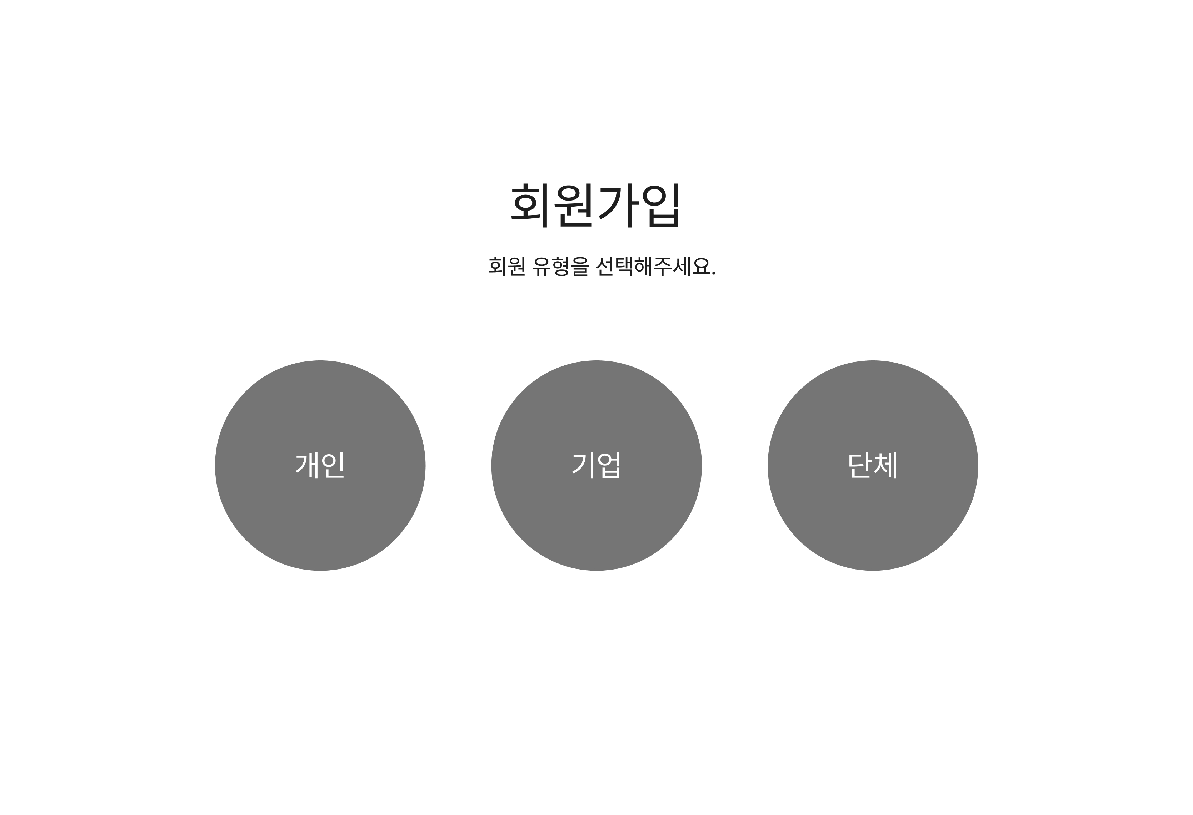
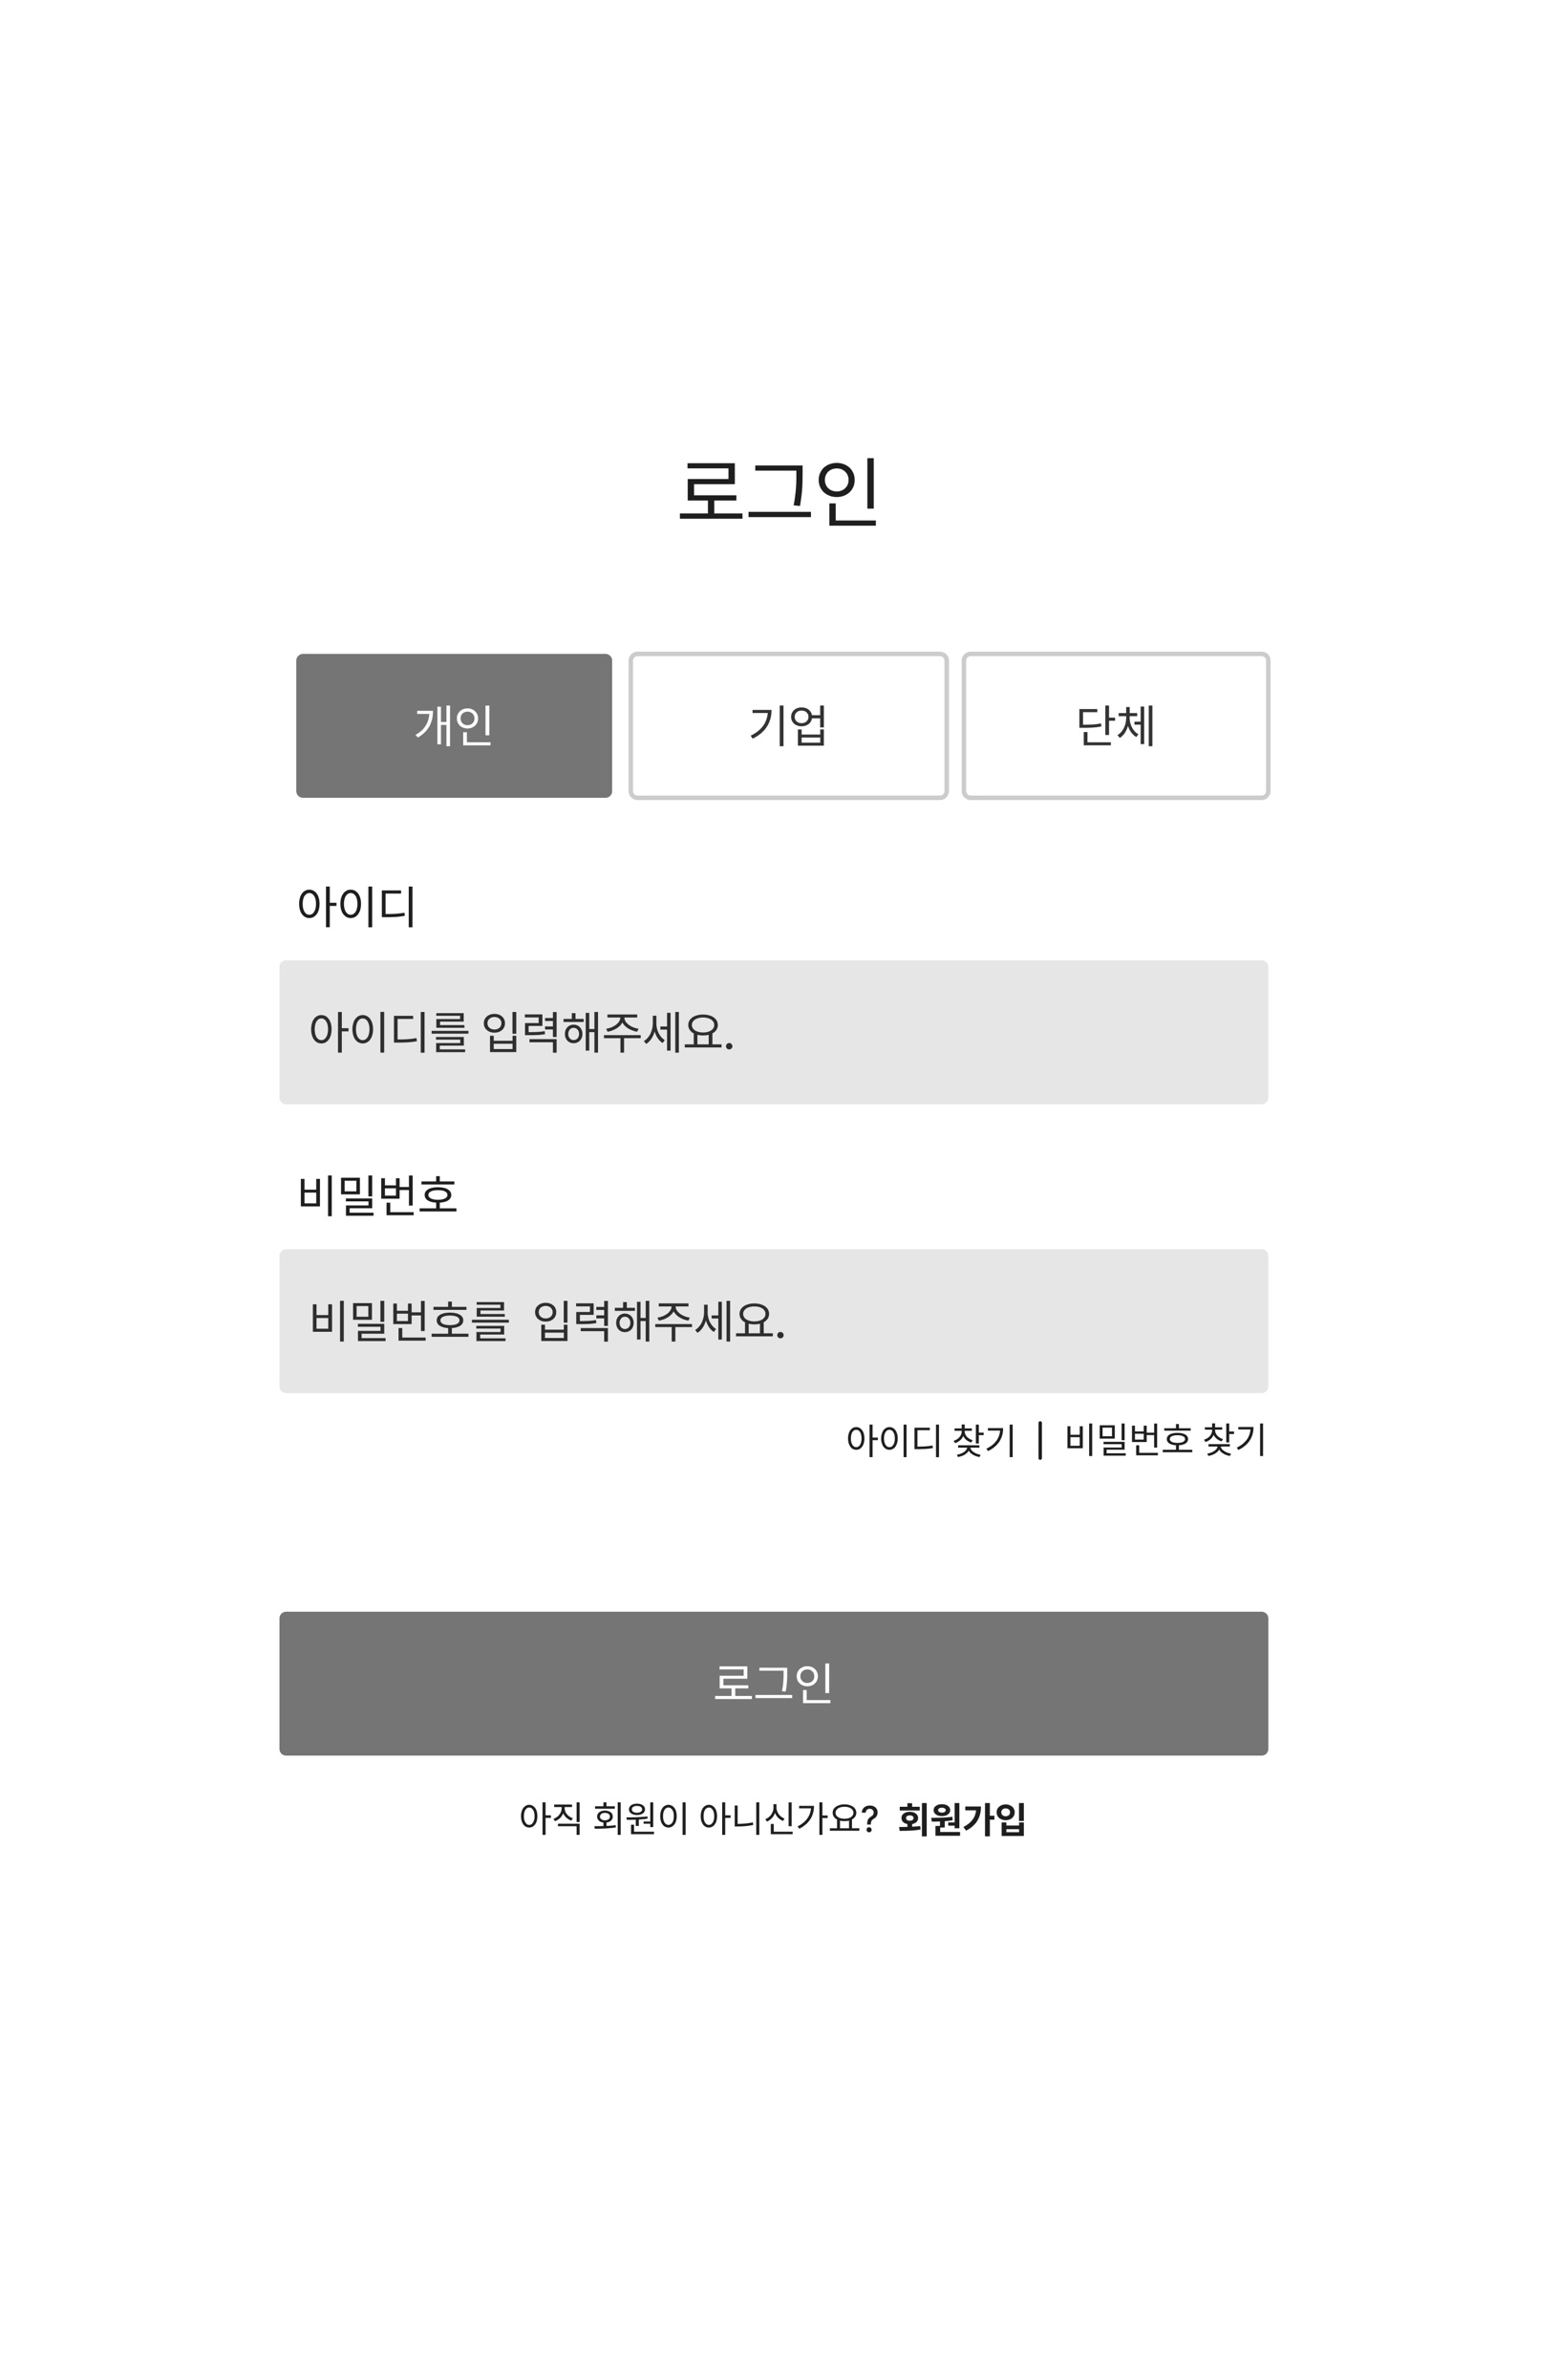
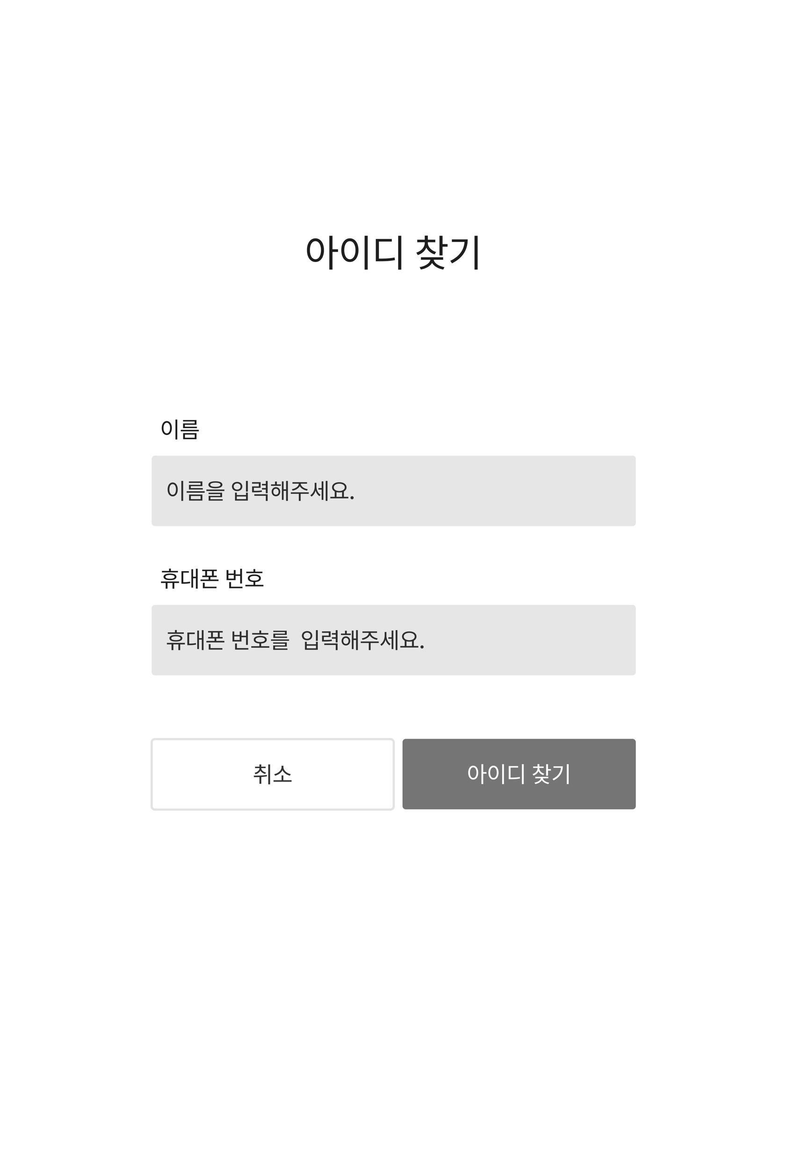
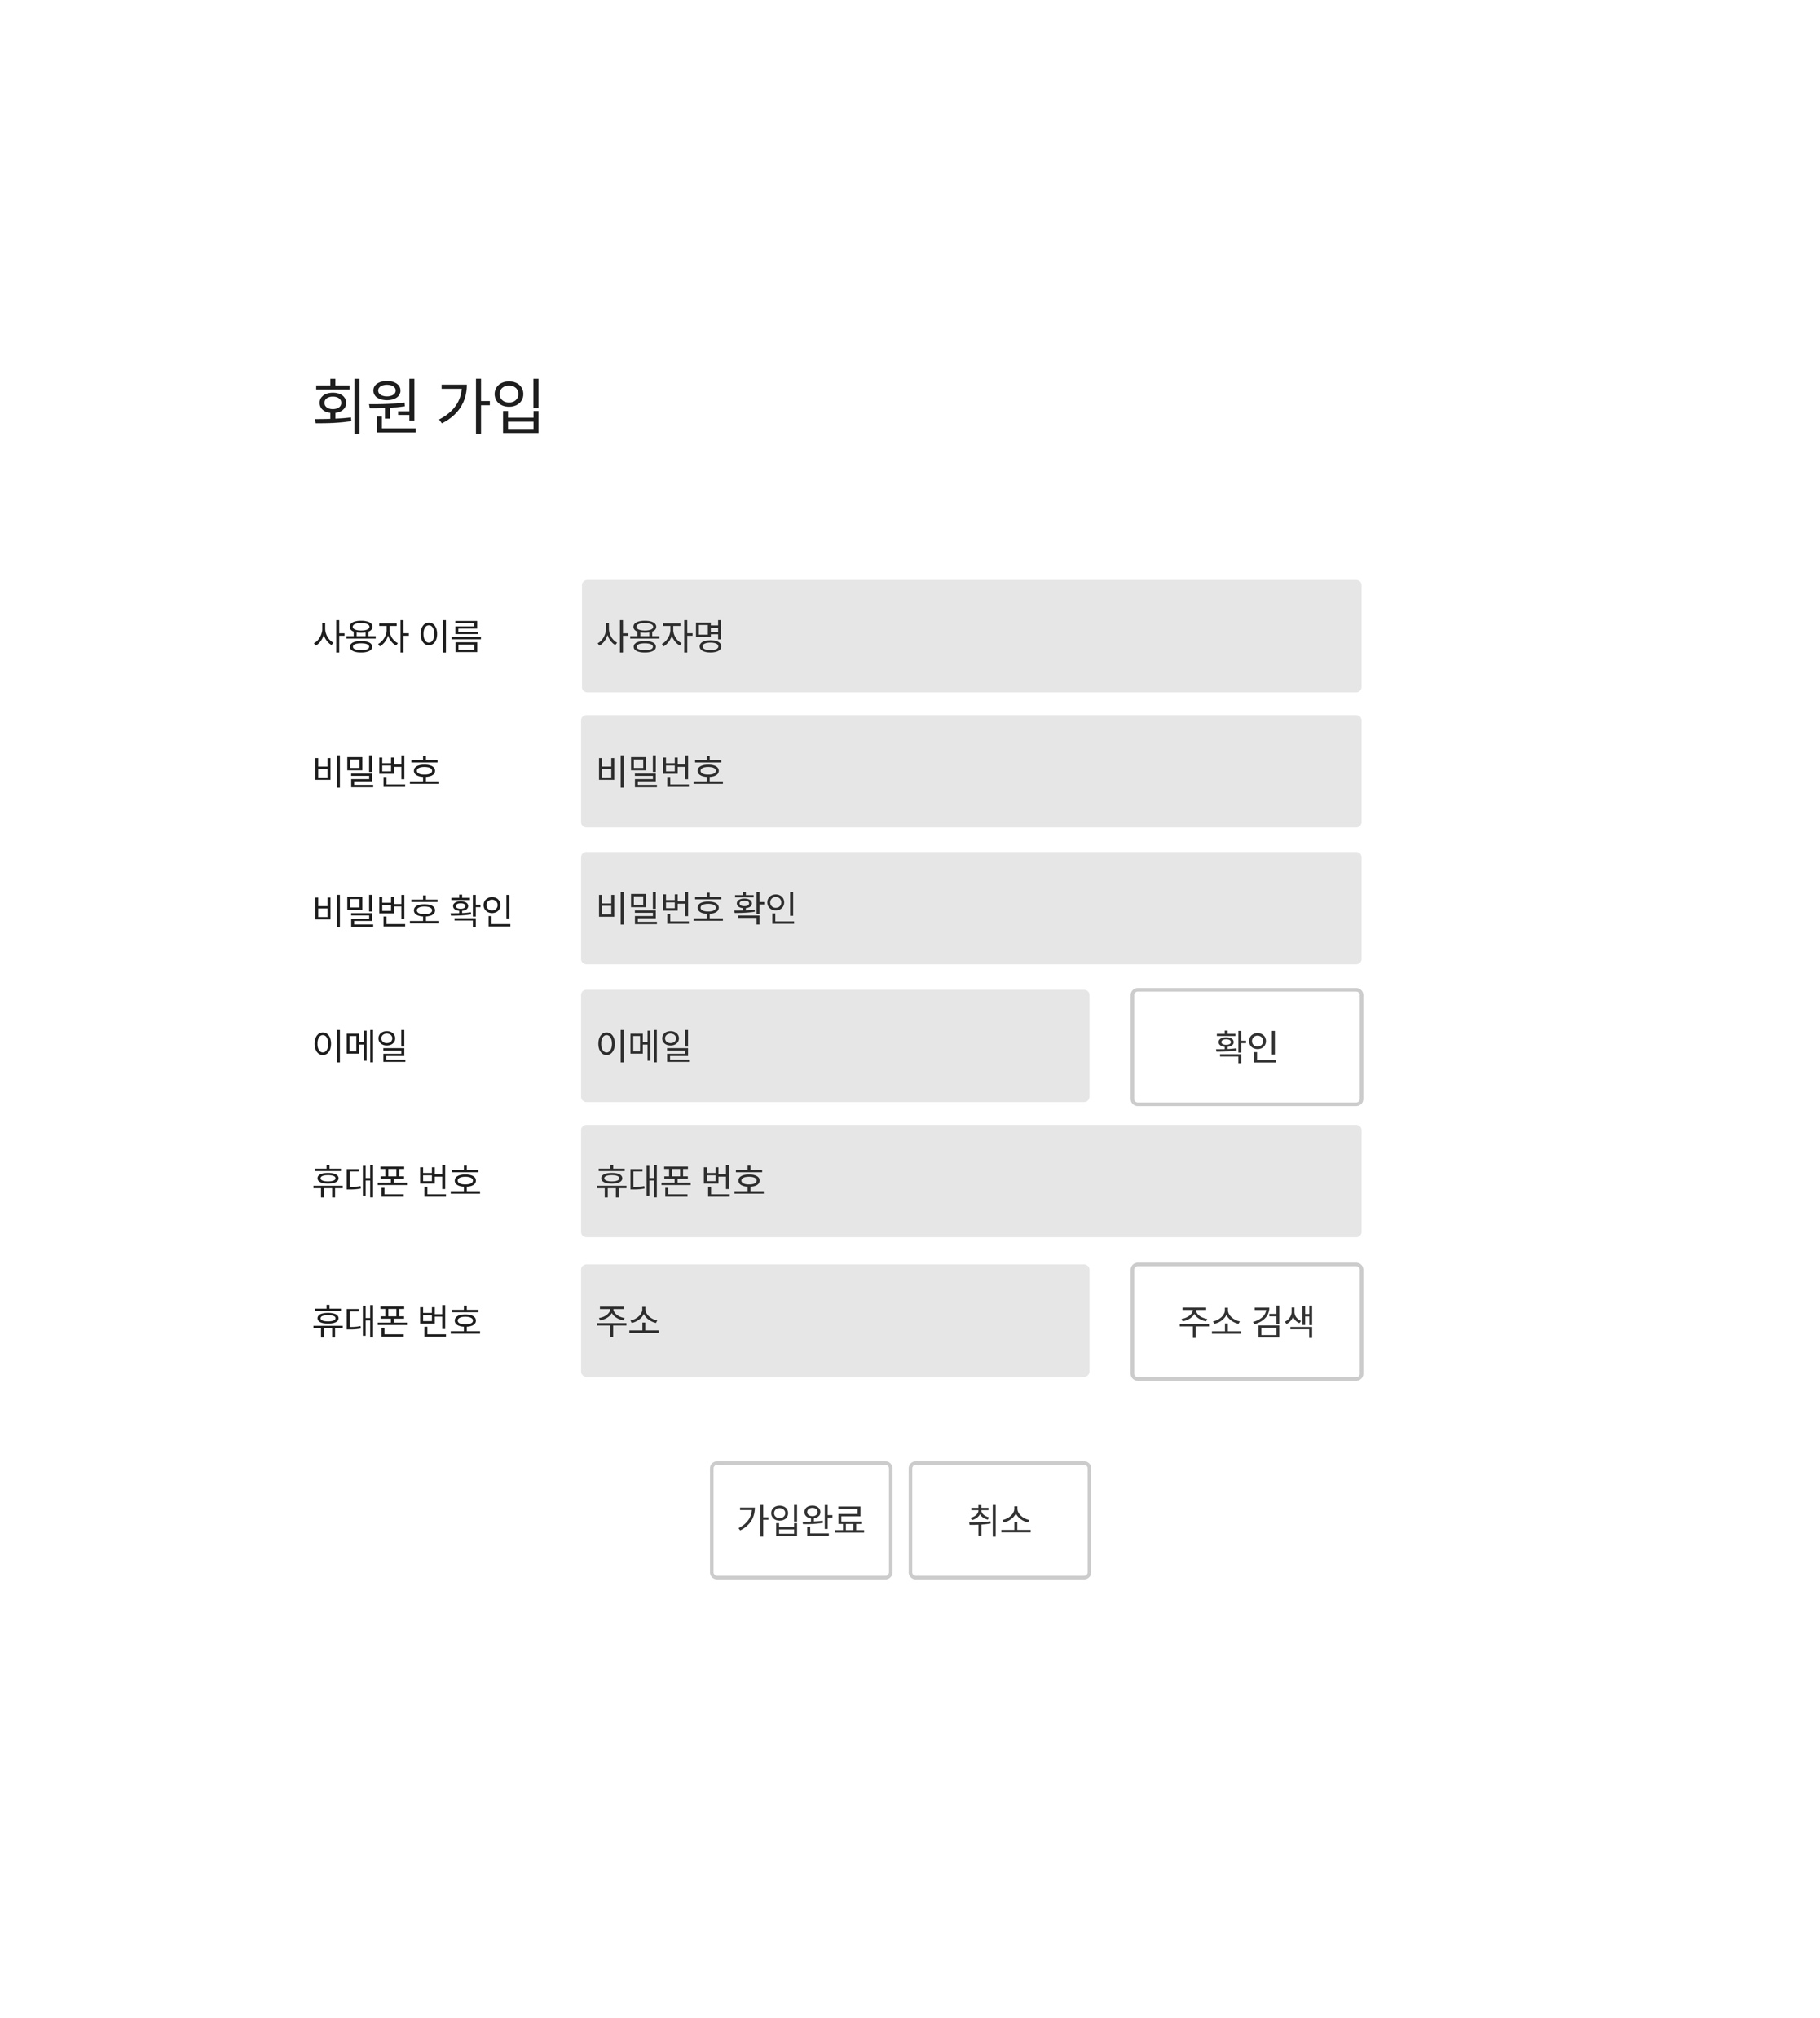
Wire Frame – 회원가입 및 로그인

Slide 8
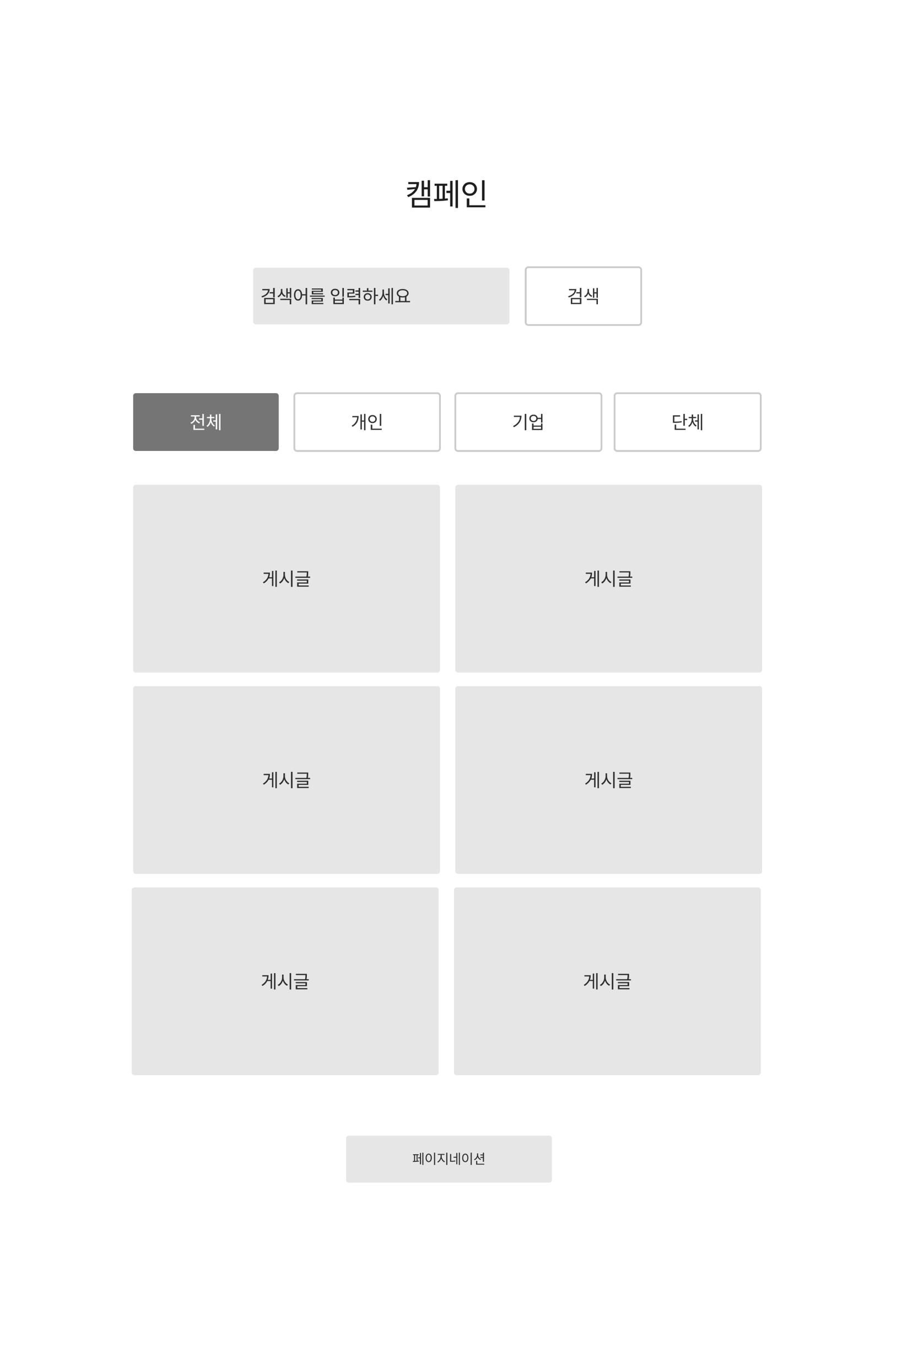
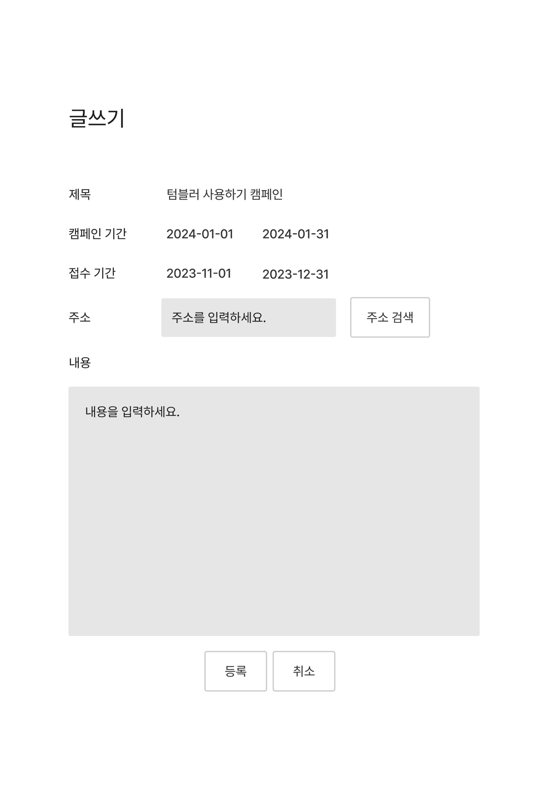
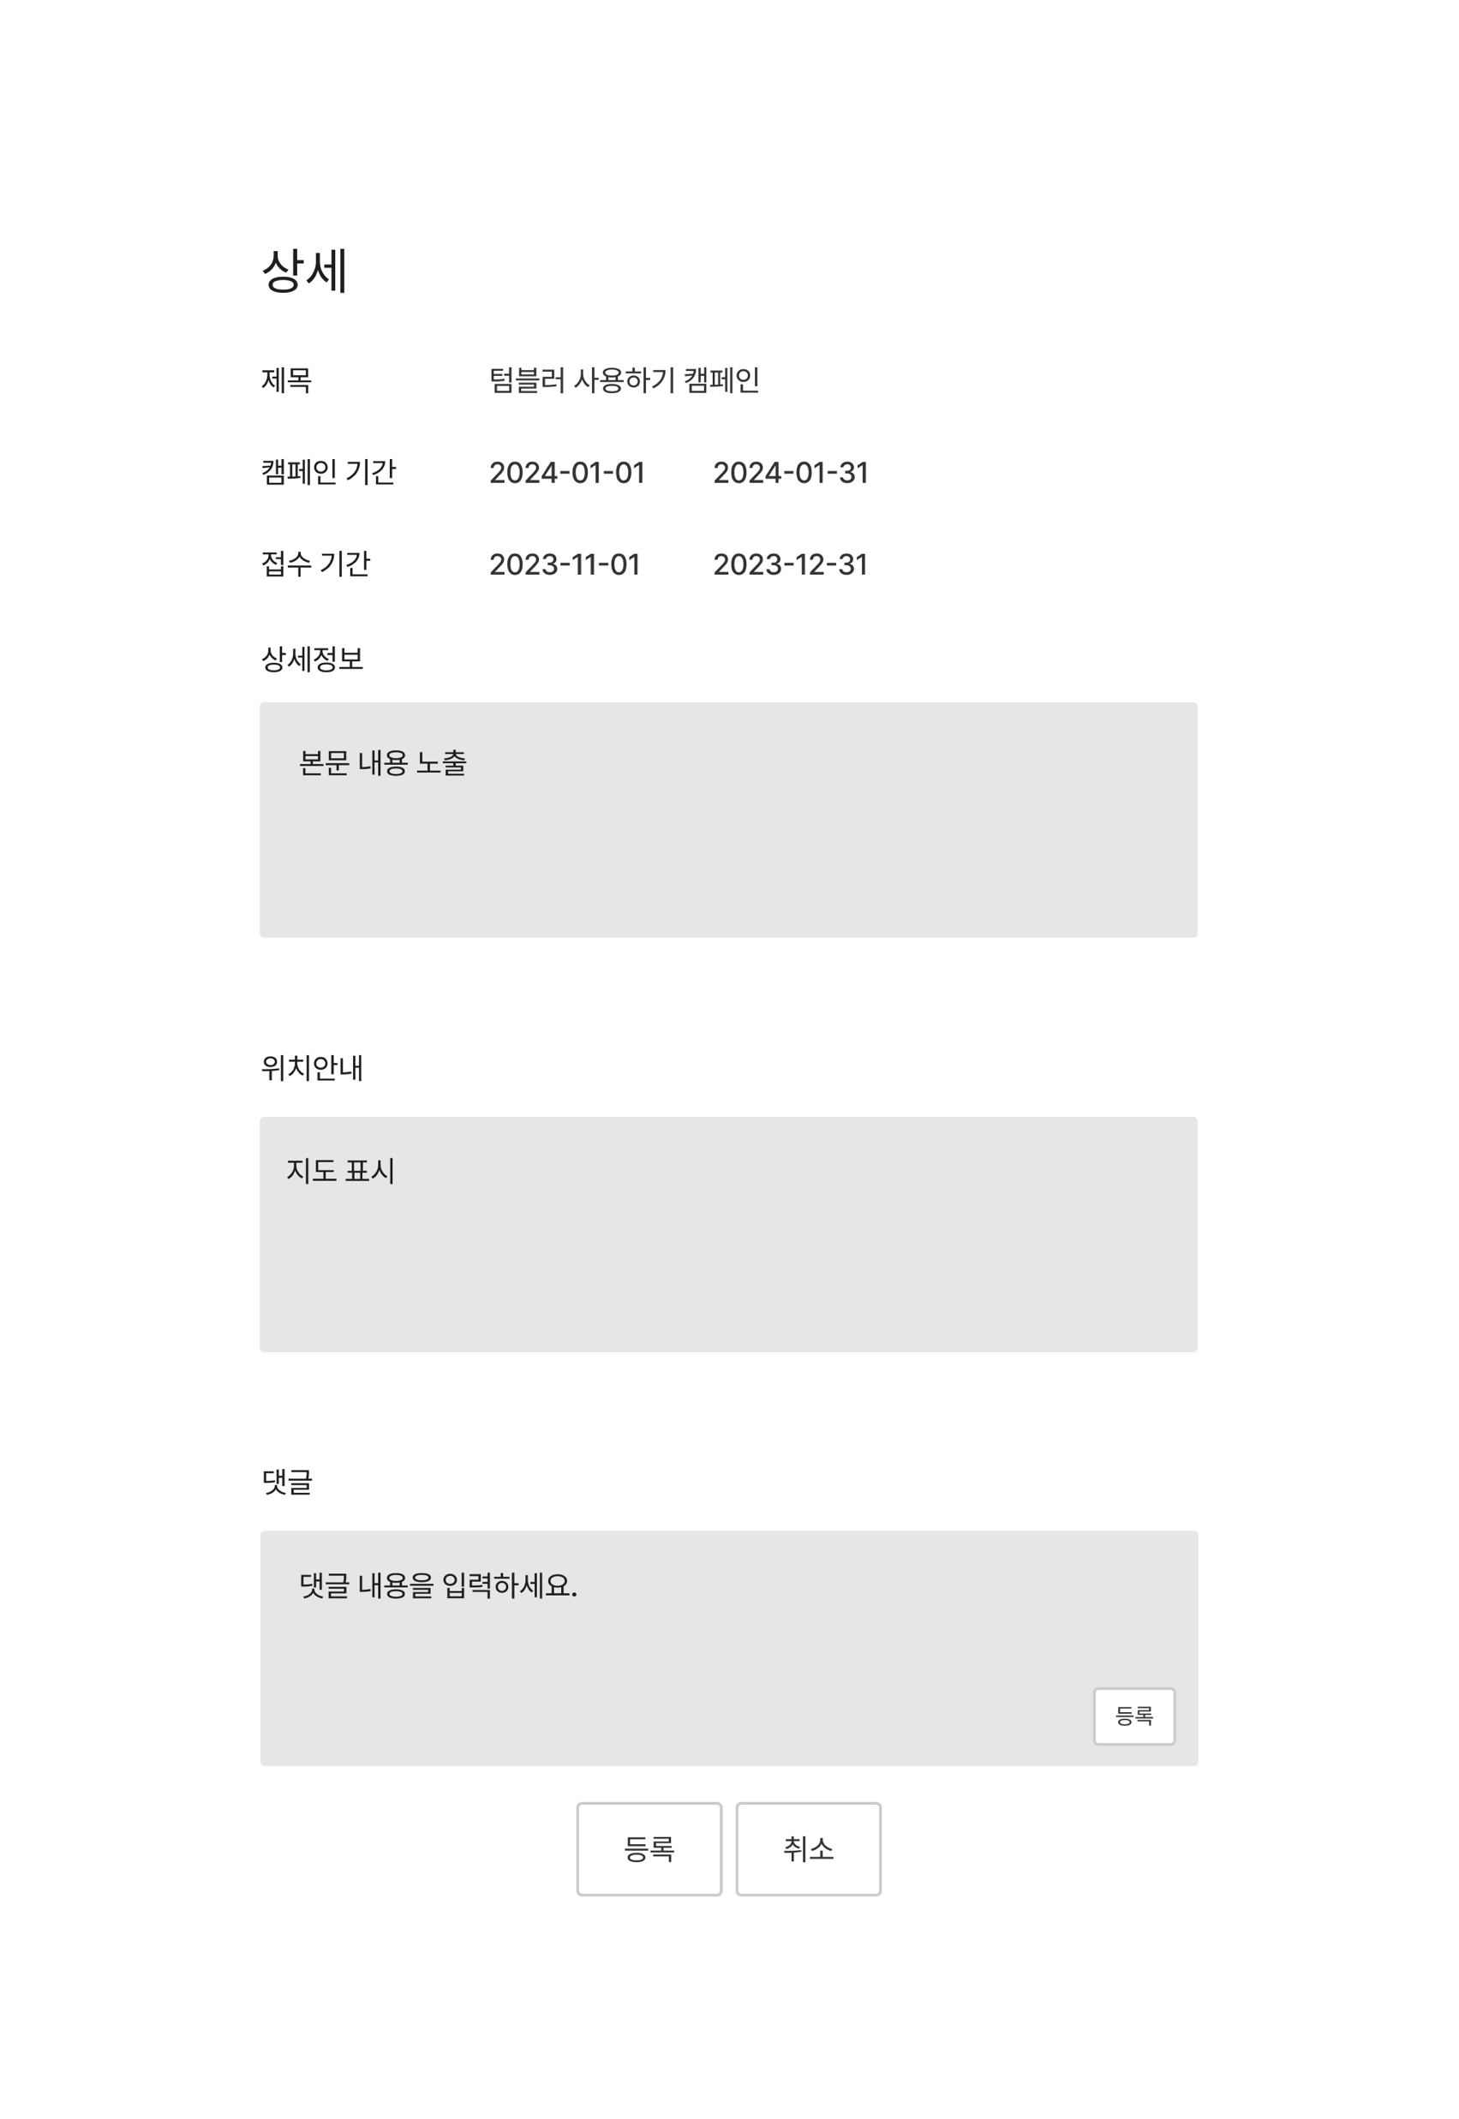
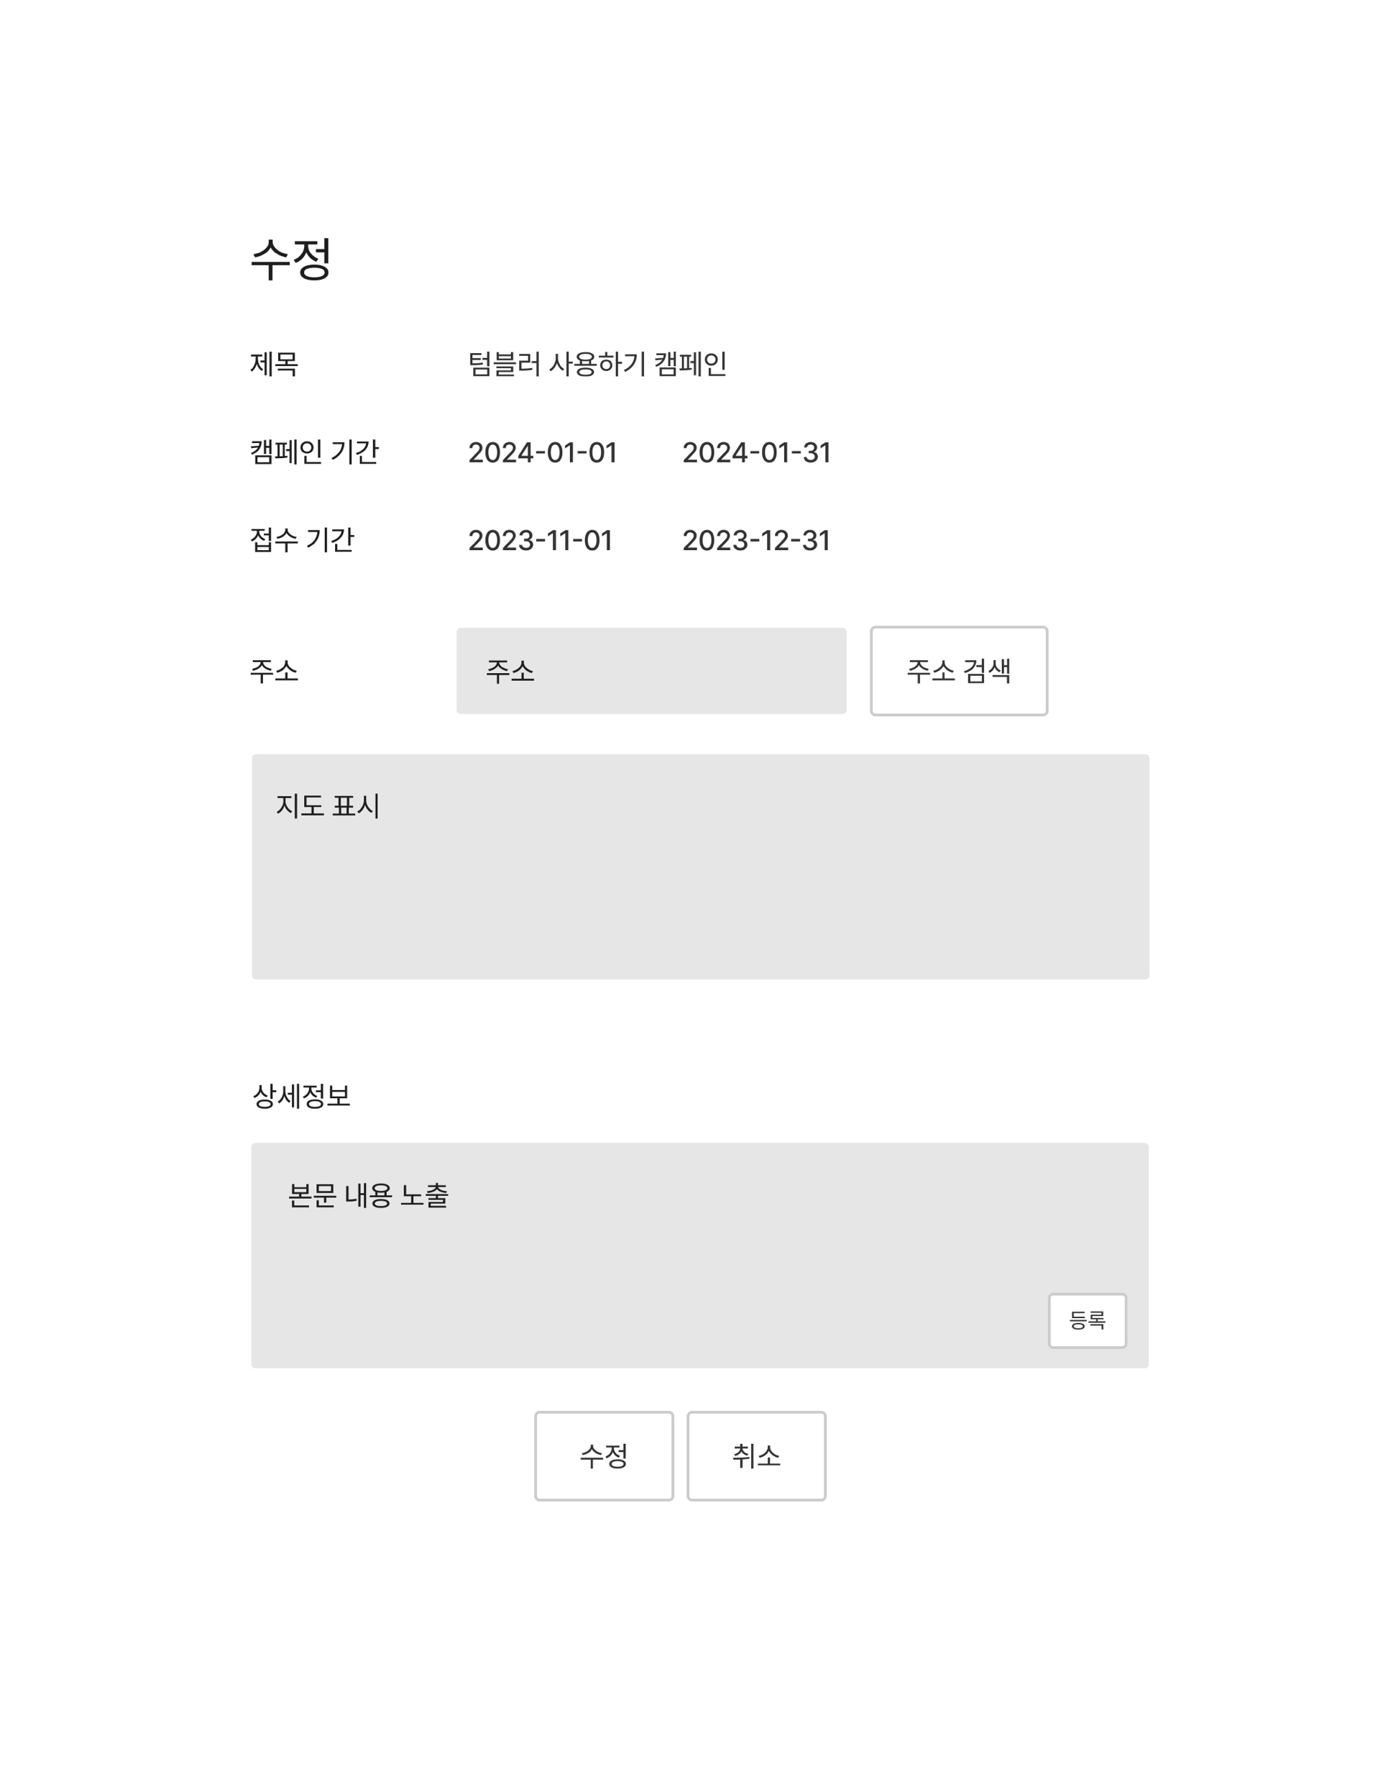
Wire Frame – 캠페인

Slide 9
URL MAPPING
/Login
/Register/personal
/Register/corporate
/Register/group
User
/campaign
/campaign/write
/campaign/detail/:id
/campaign/edit/:id
/campaign/form/:id
/carbonFootprint
/mypage

Slide 10
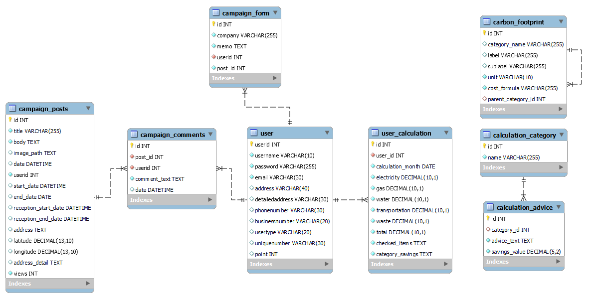
ERD 상세

Slide 11
5. 기능 설명

Slide 12
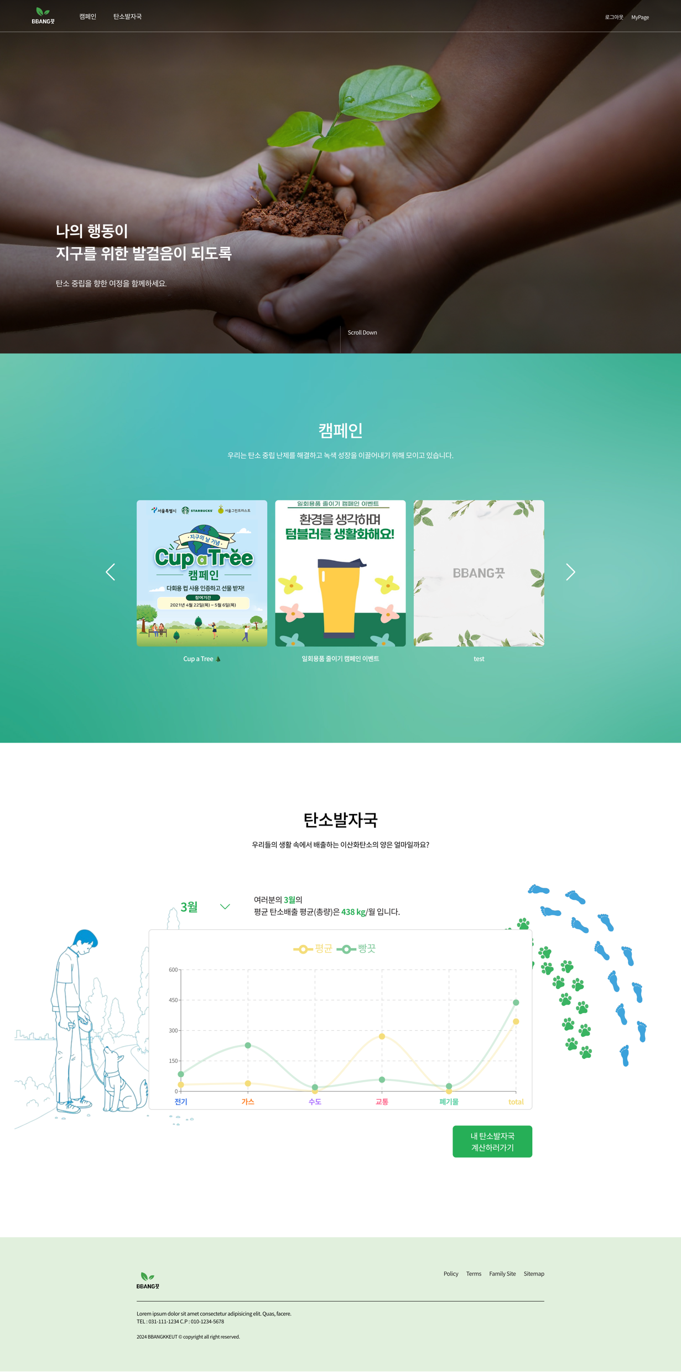
기능 소개 - 메인
등록된 캠페인 게시글 노출

Slide 13
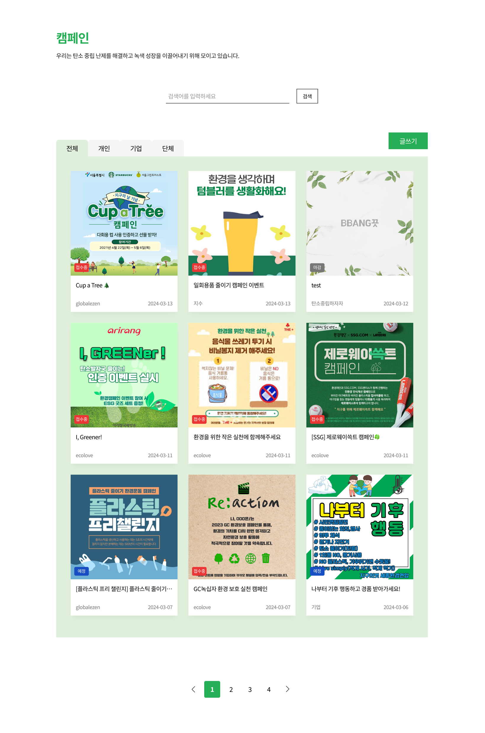
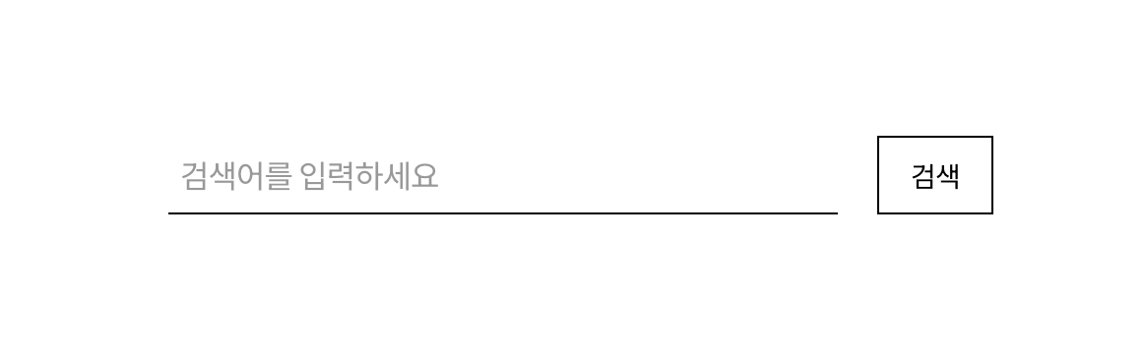
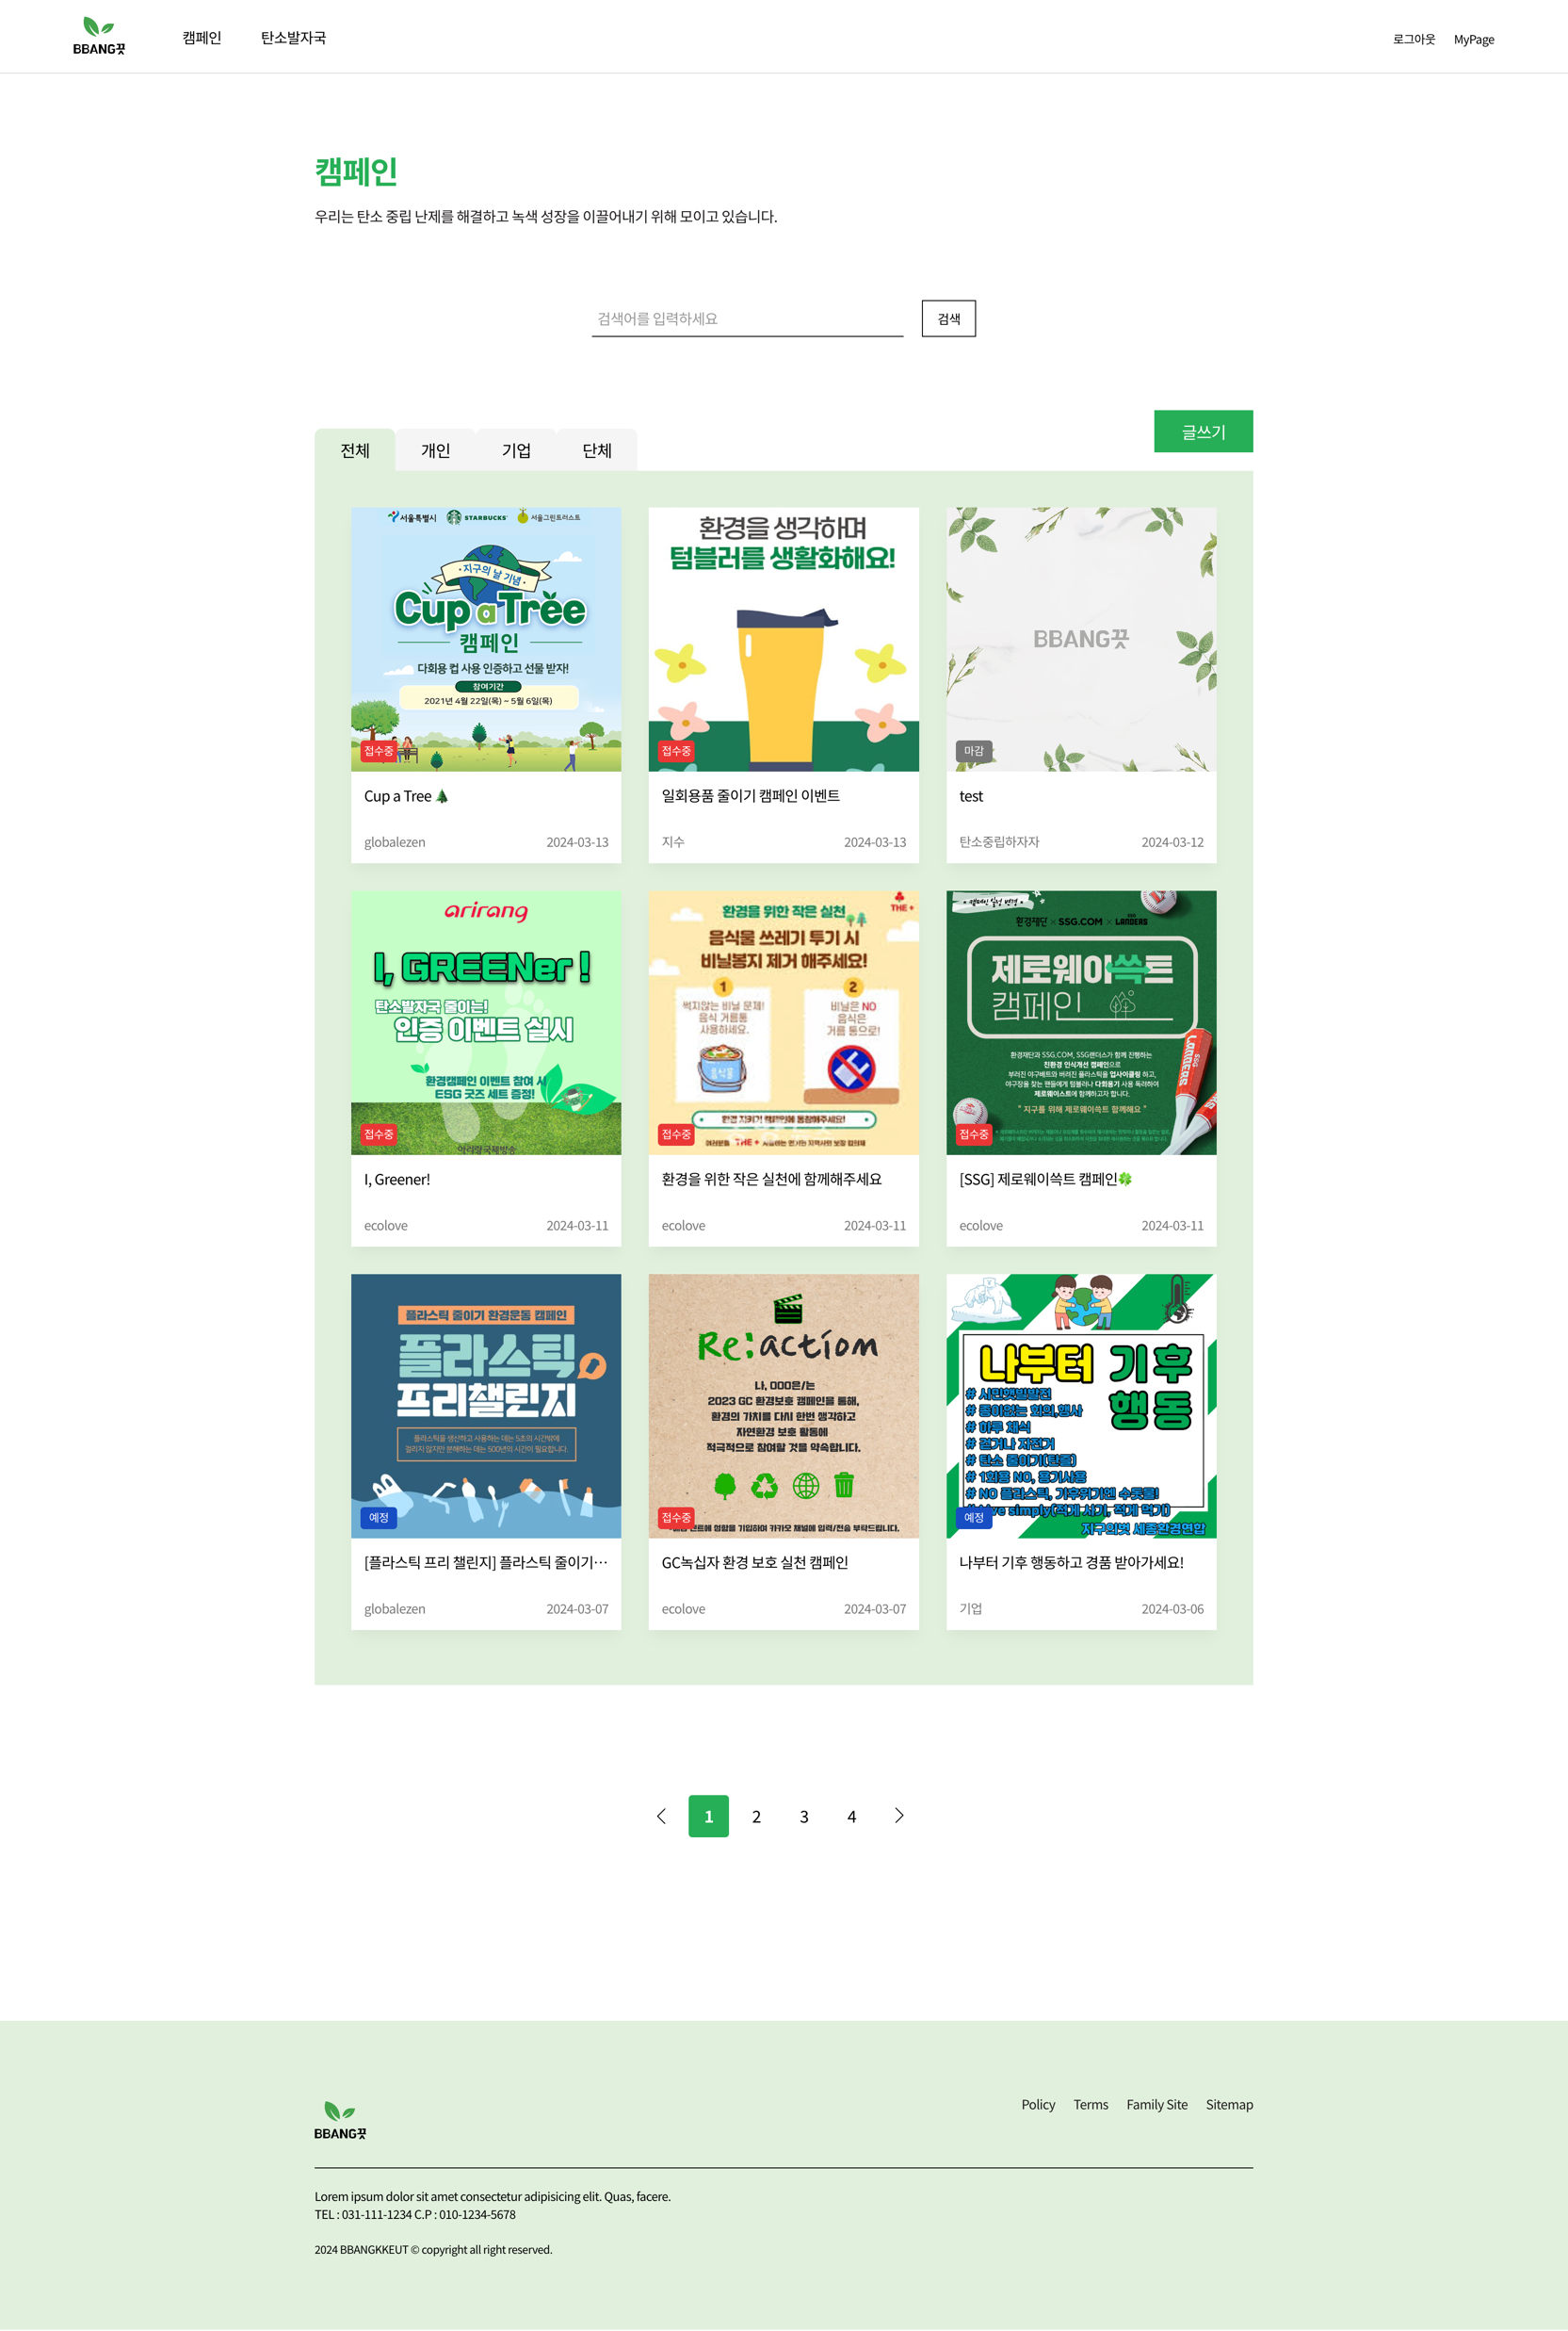
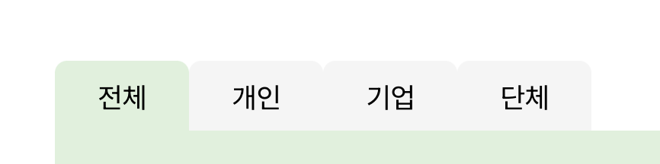
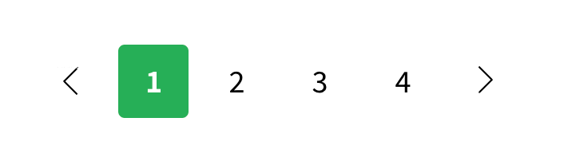
기능 소개 – 캠페인 글 목록
검색
회원유형별 탭
페이지네이션
Notes:
검색 - 사용자가 입력한 키워드를 저장된 게시글에서 찾아
해당하는 글들을 필터링하여 노출
회원 유형별 탭
각 회원 유형에 따라 해당하는 게시글 노출
페이지네이션
페이지 분할

Slide 14
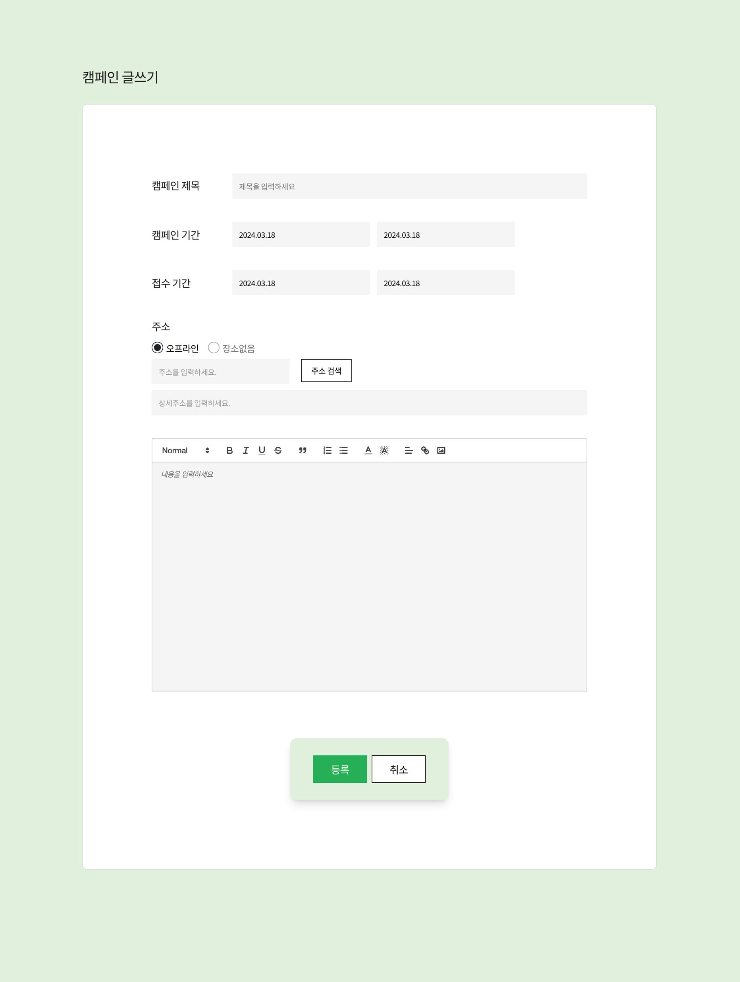
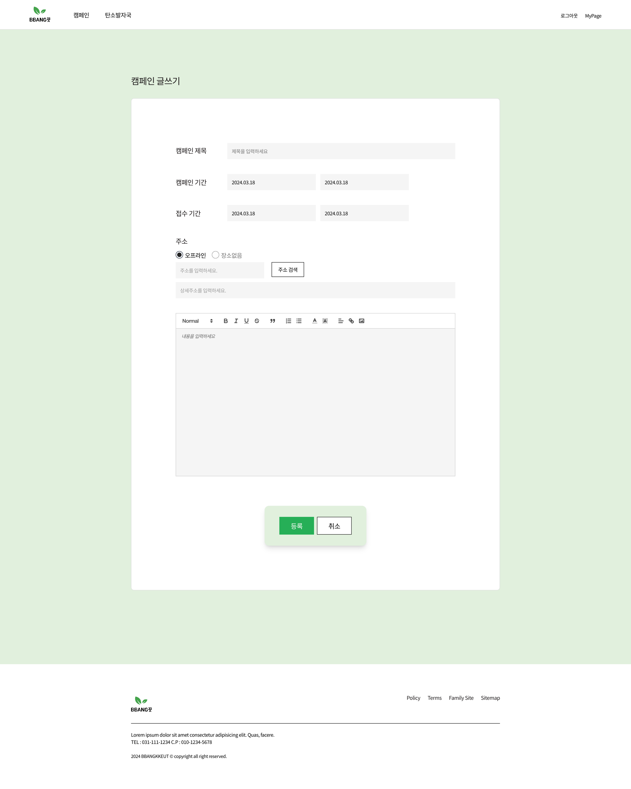
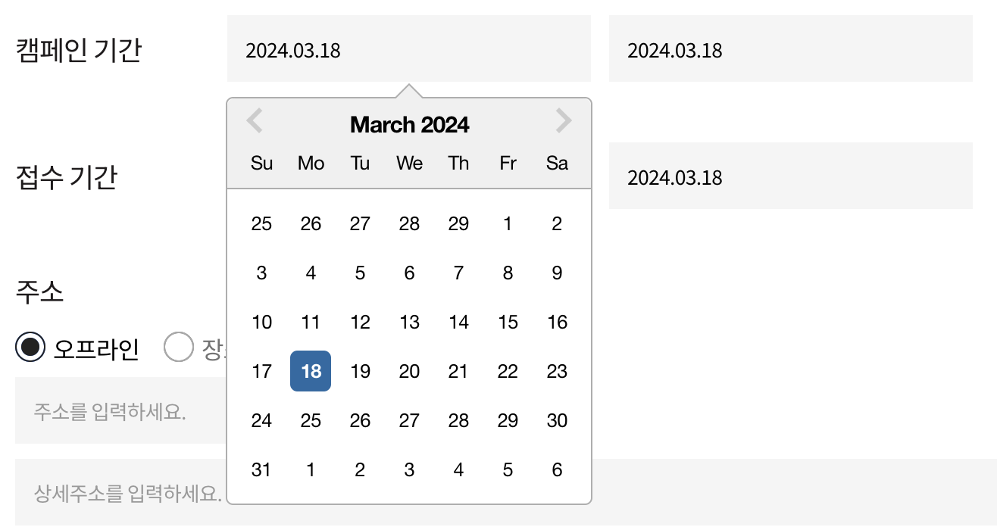
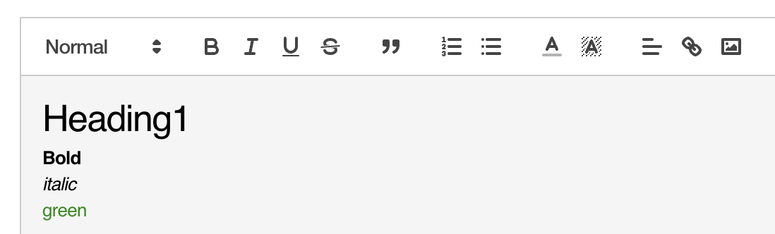
기능 소개 – 캠페인 글쓰기
Datepicker
글쓰기 에디터(react-quill)
Notes:
검색 - 사용자가 입력한 키워드를 저장된 게시글에서 찾아
해당하는 글들을 필터링하여 노출
회원 유형별 탭
각 회원 유형에 따라 해당하는 게시글 노출
페이지네이션
페이지 분할

Slide 15
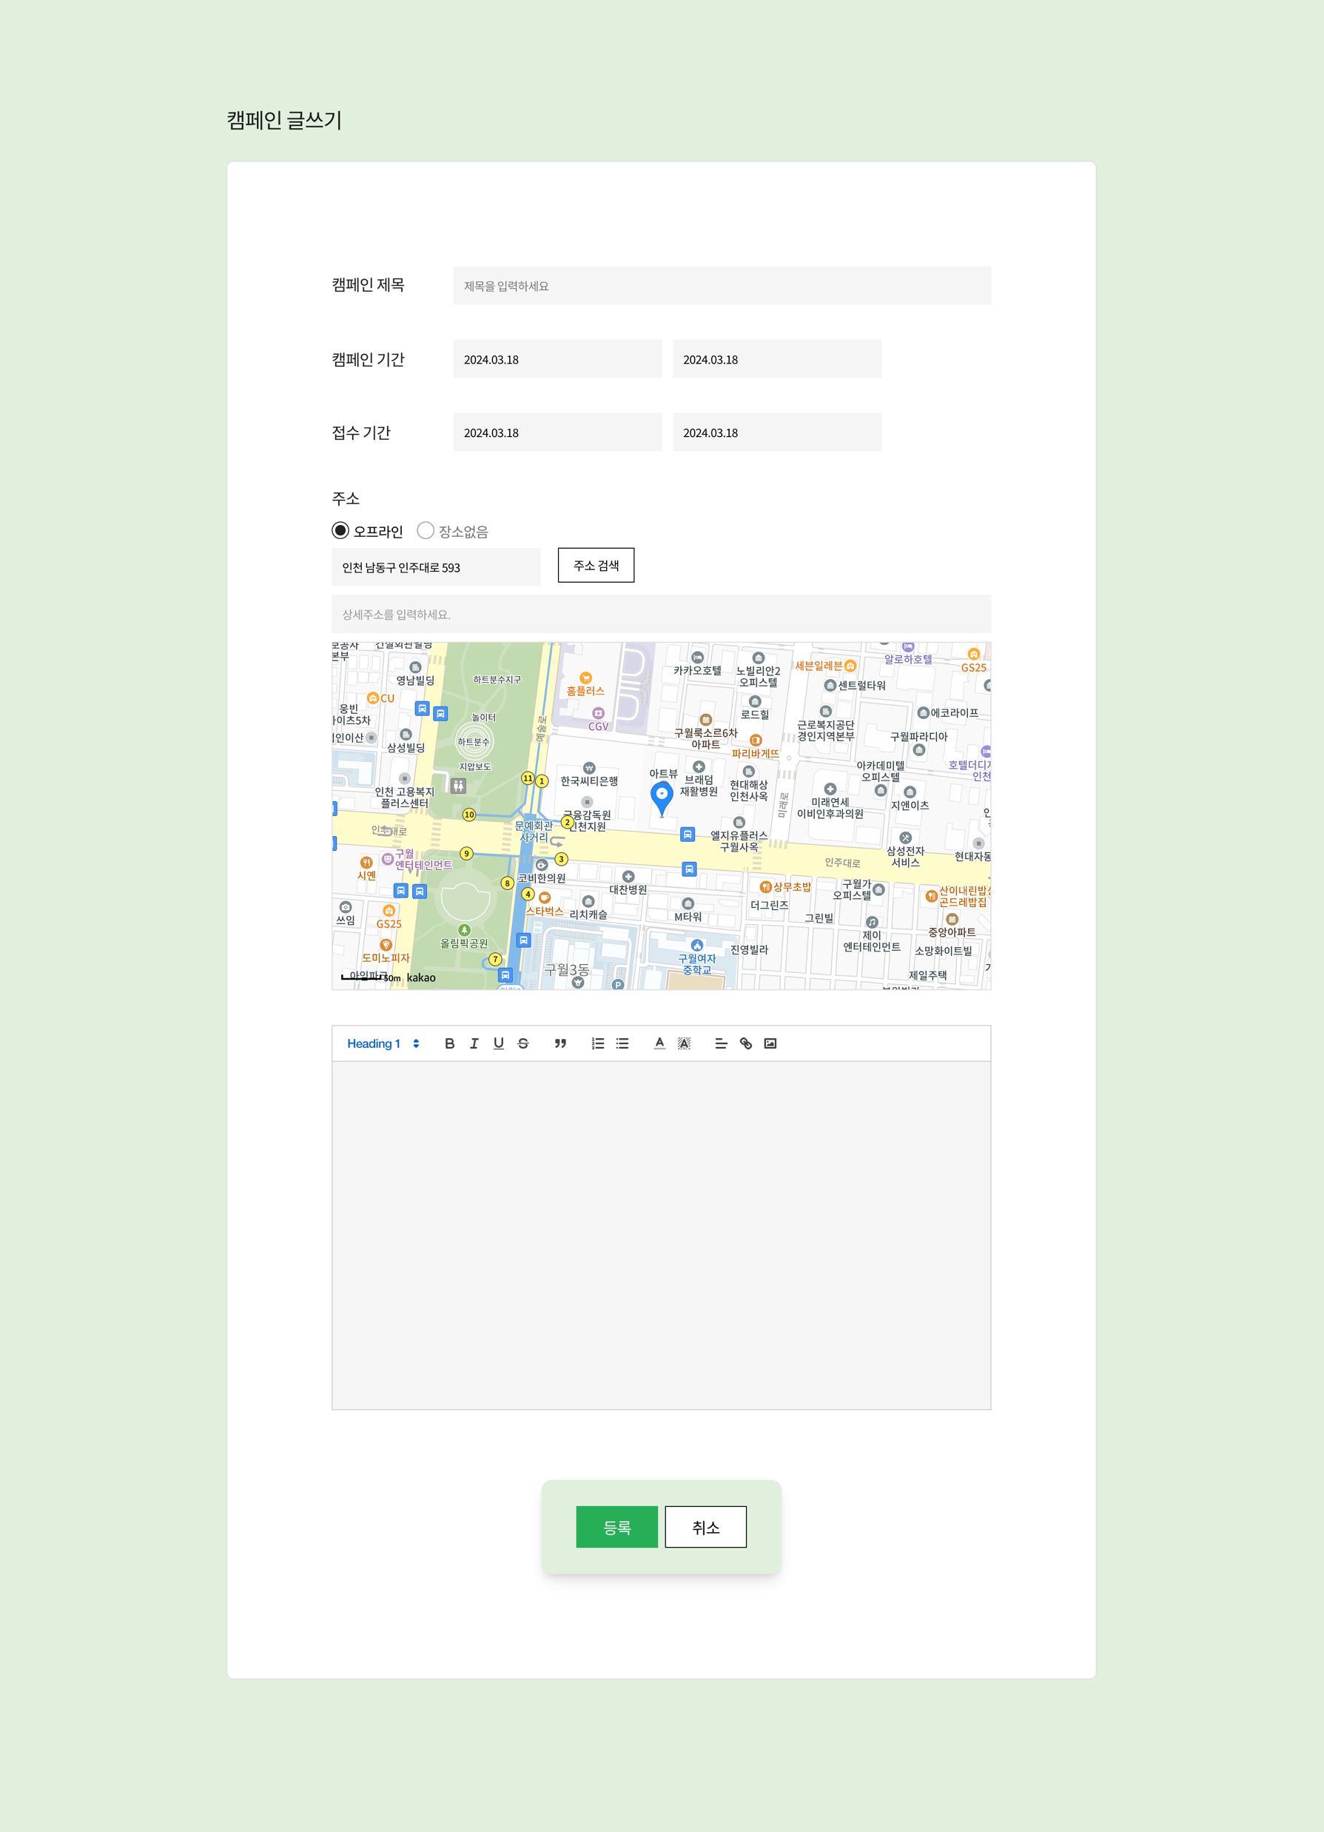
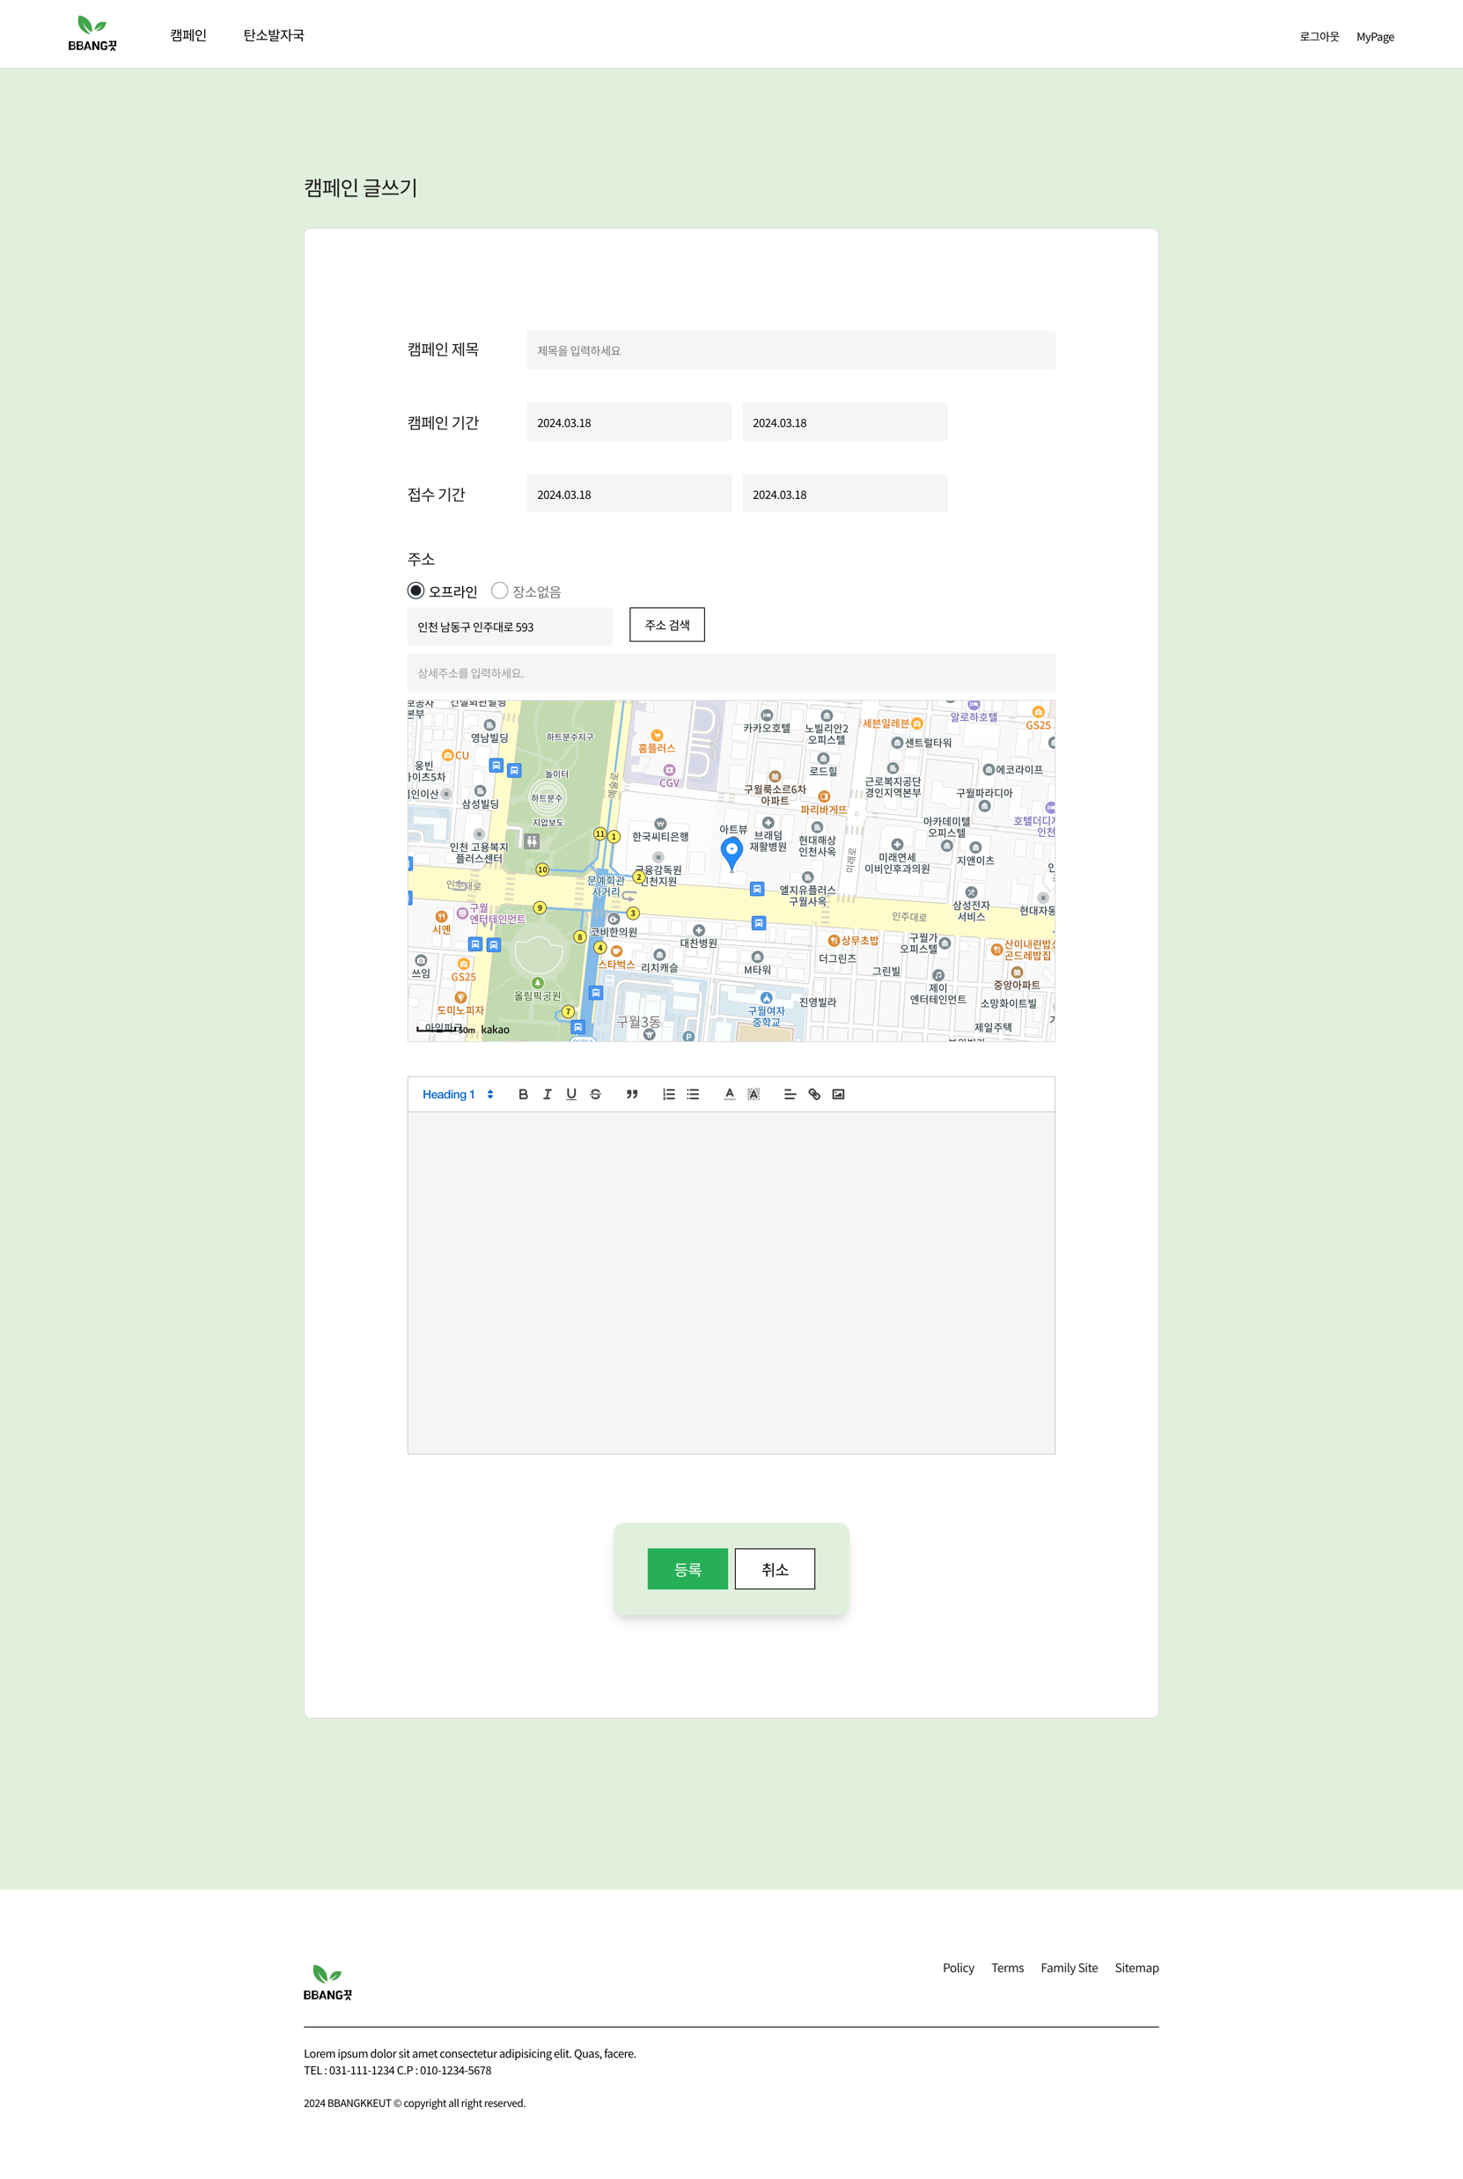
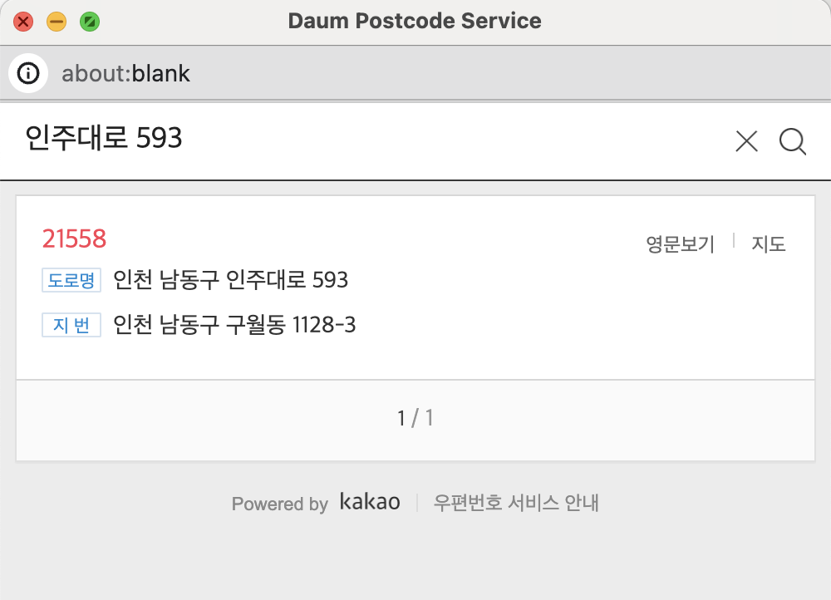
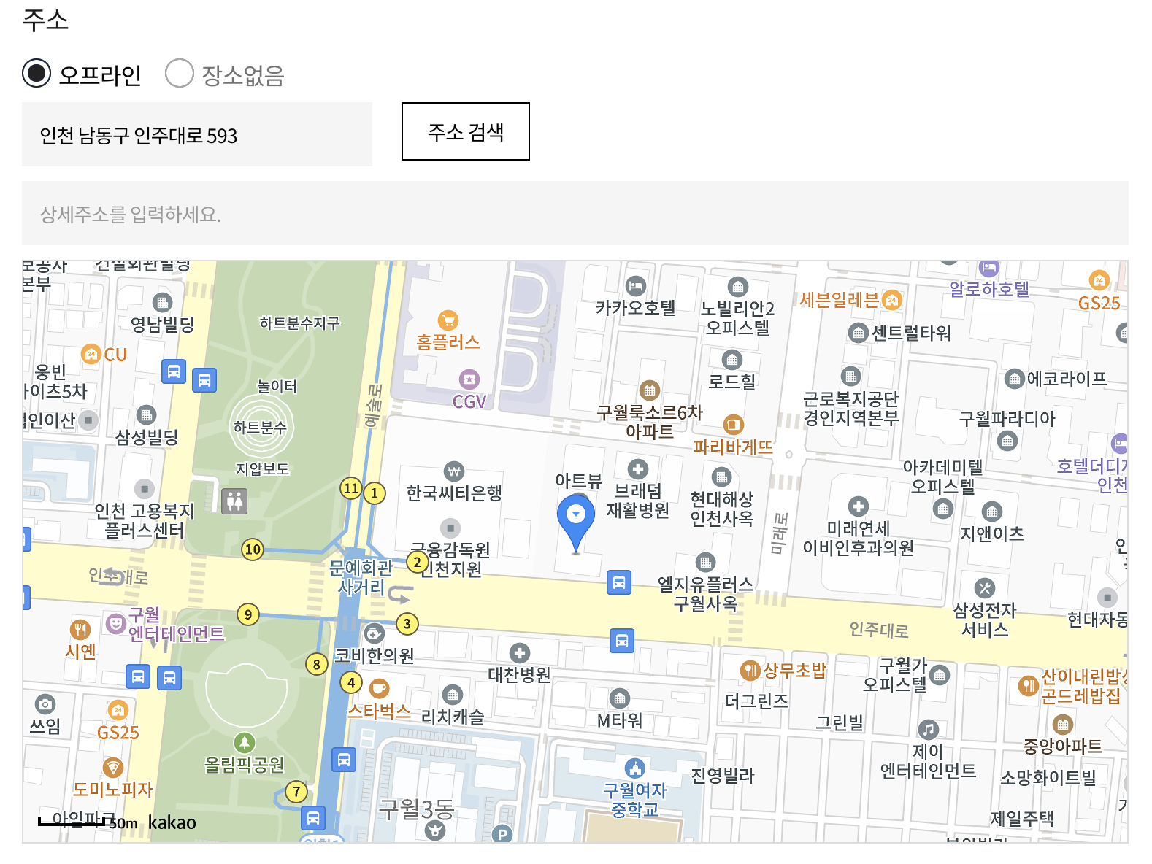
기능 소개 – 캠페인 글쓰기
우편번호 API
카카오맵 API
Notes:
검색 - 사용자가 입력한 키워드를 저장된 게시글에서 찾아
해당하는 글들을 필터링하여 노출
회원 유형별 탭
각 회원 유형에 따라 해당하는 게시글 노출
페이지네이션
페이지 분할

Slide 16
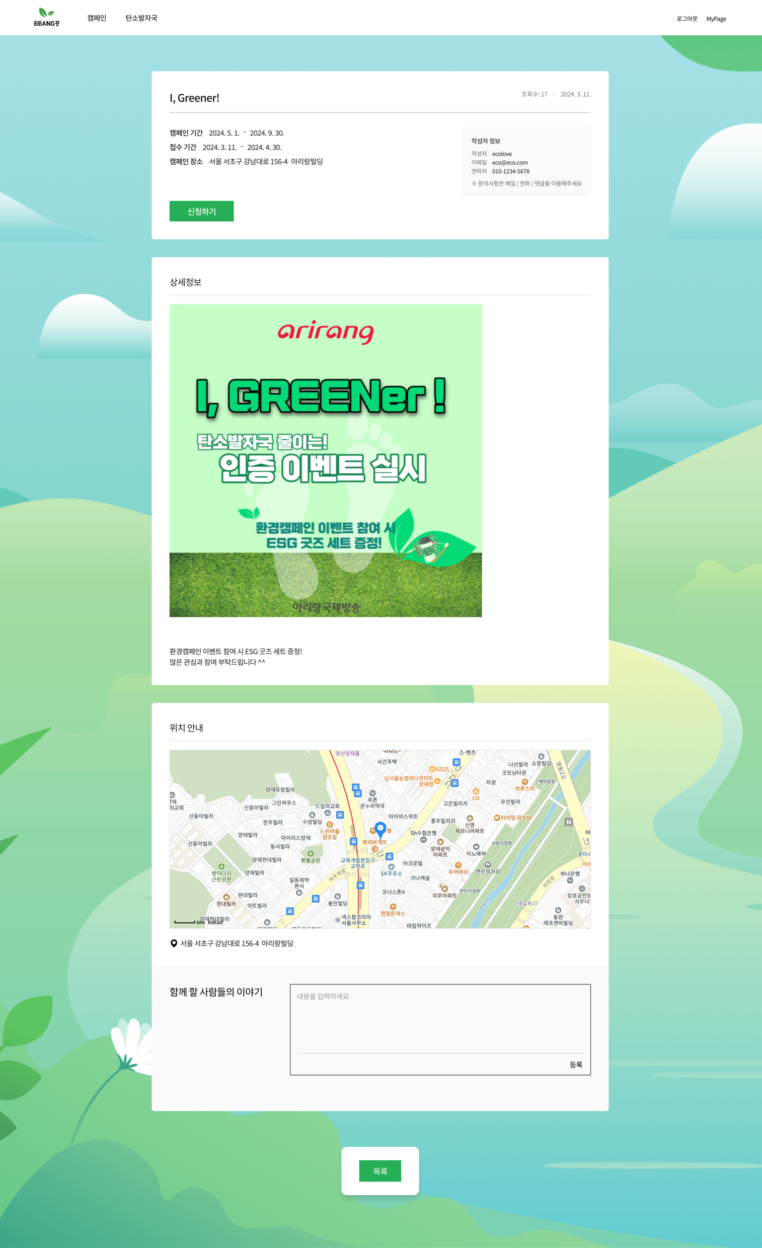
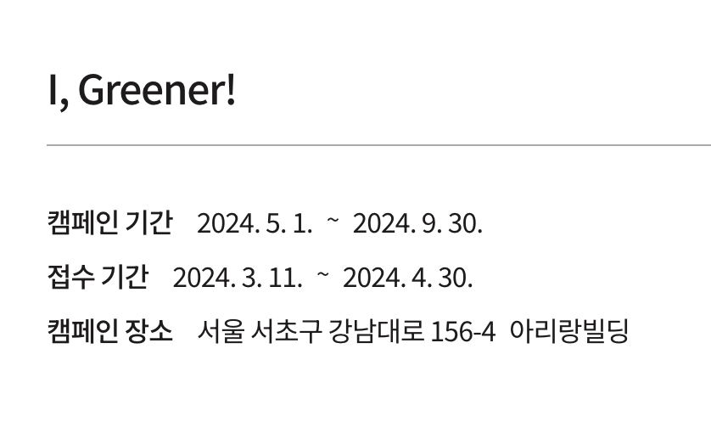
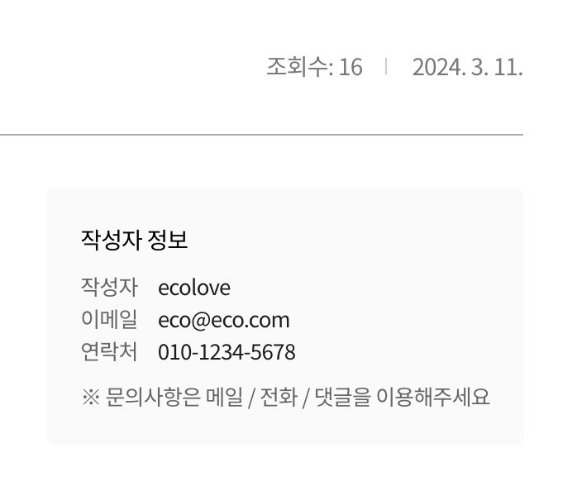
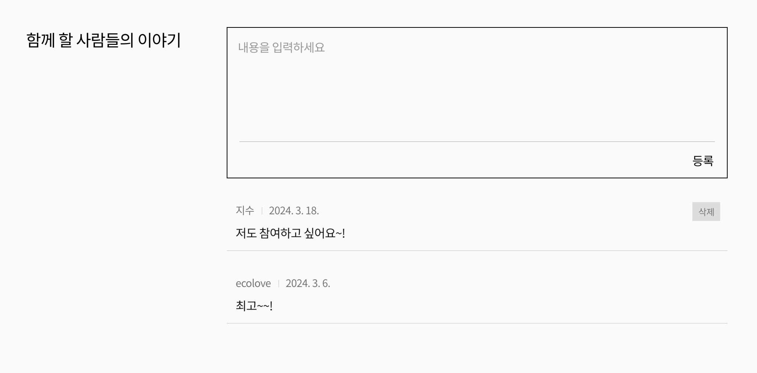
기능 소개 – 캠페인 상세
글쓰기 데이터 로드
작성자 정보 로드
댓글 등록 및 삭제
Notes:
검색 - 사용자가 입력한 키워드를 저장된 게시글에서 찾아
해당하는 글들을 필터링하여 노출
회원 유형별 탭
각 회원 유형에 따라 해당하는 게시글 노출
페이지네이션
페이지 분할

Slide 17
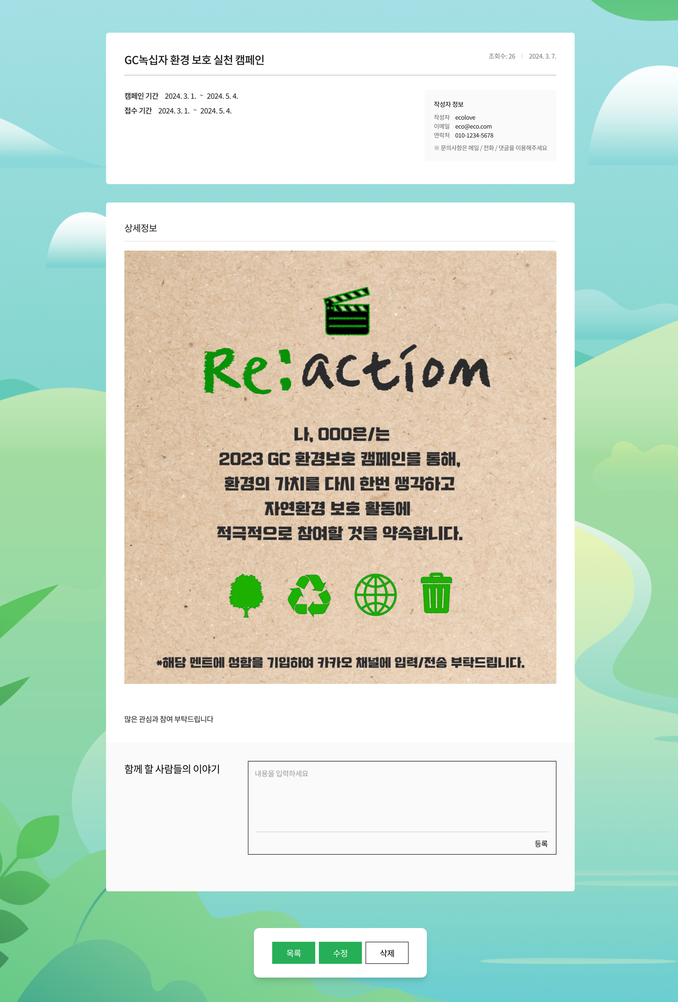


기능 소개 – 캠페인 상세
내가 쓴 글일 경우
내가 쓴 글이 아닐 경우
Notes:
검색 - 사용자가 입력한 키워드를 저장된 게시글에서 찾아
해당하는 글들을 필터링하여 노출
회원 유형별 탭
각 회원 유형에 따라 해당하는 게시글 노출
페이지네이션
페이지 분할

Slide 18
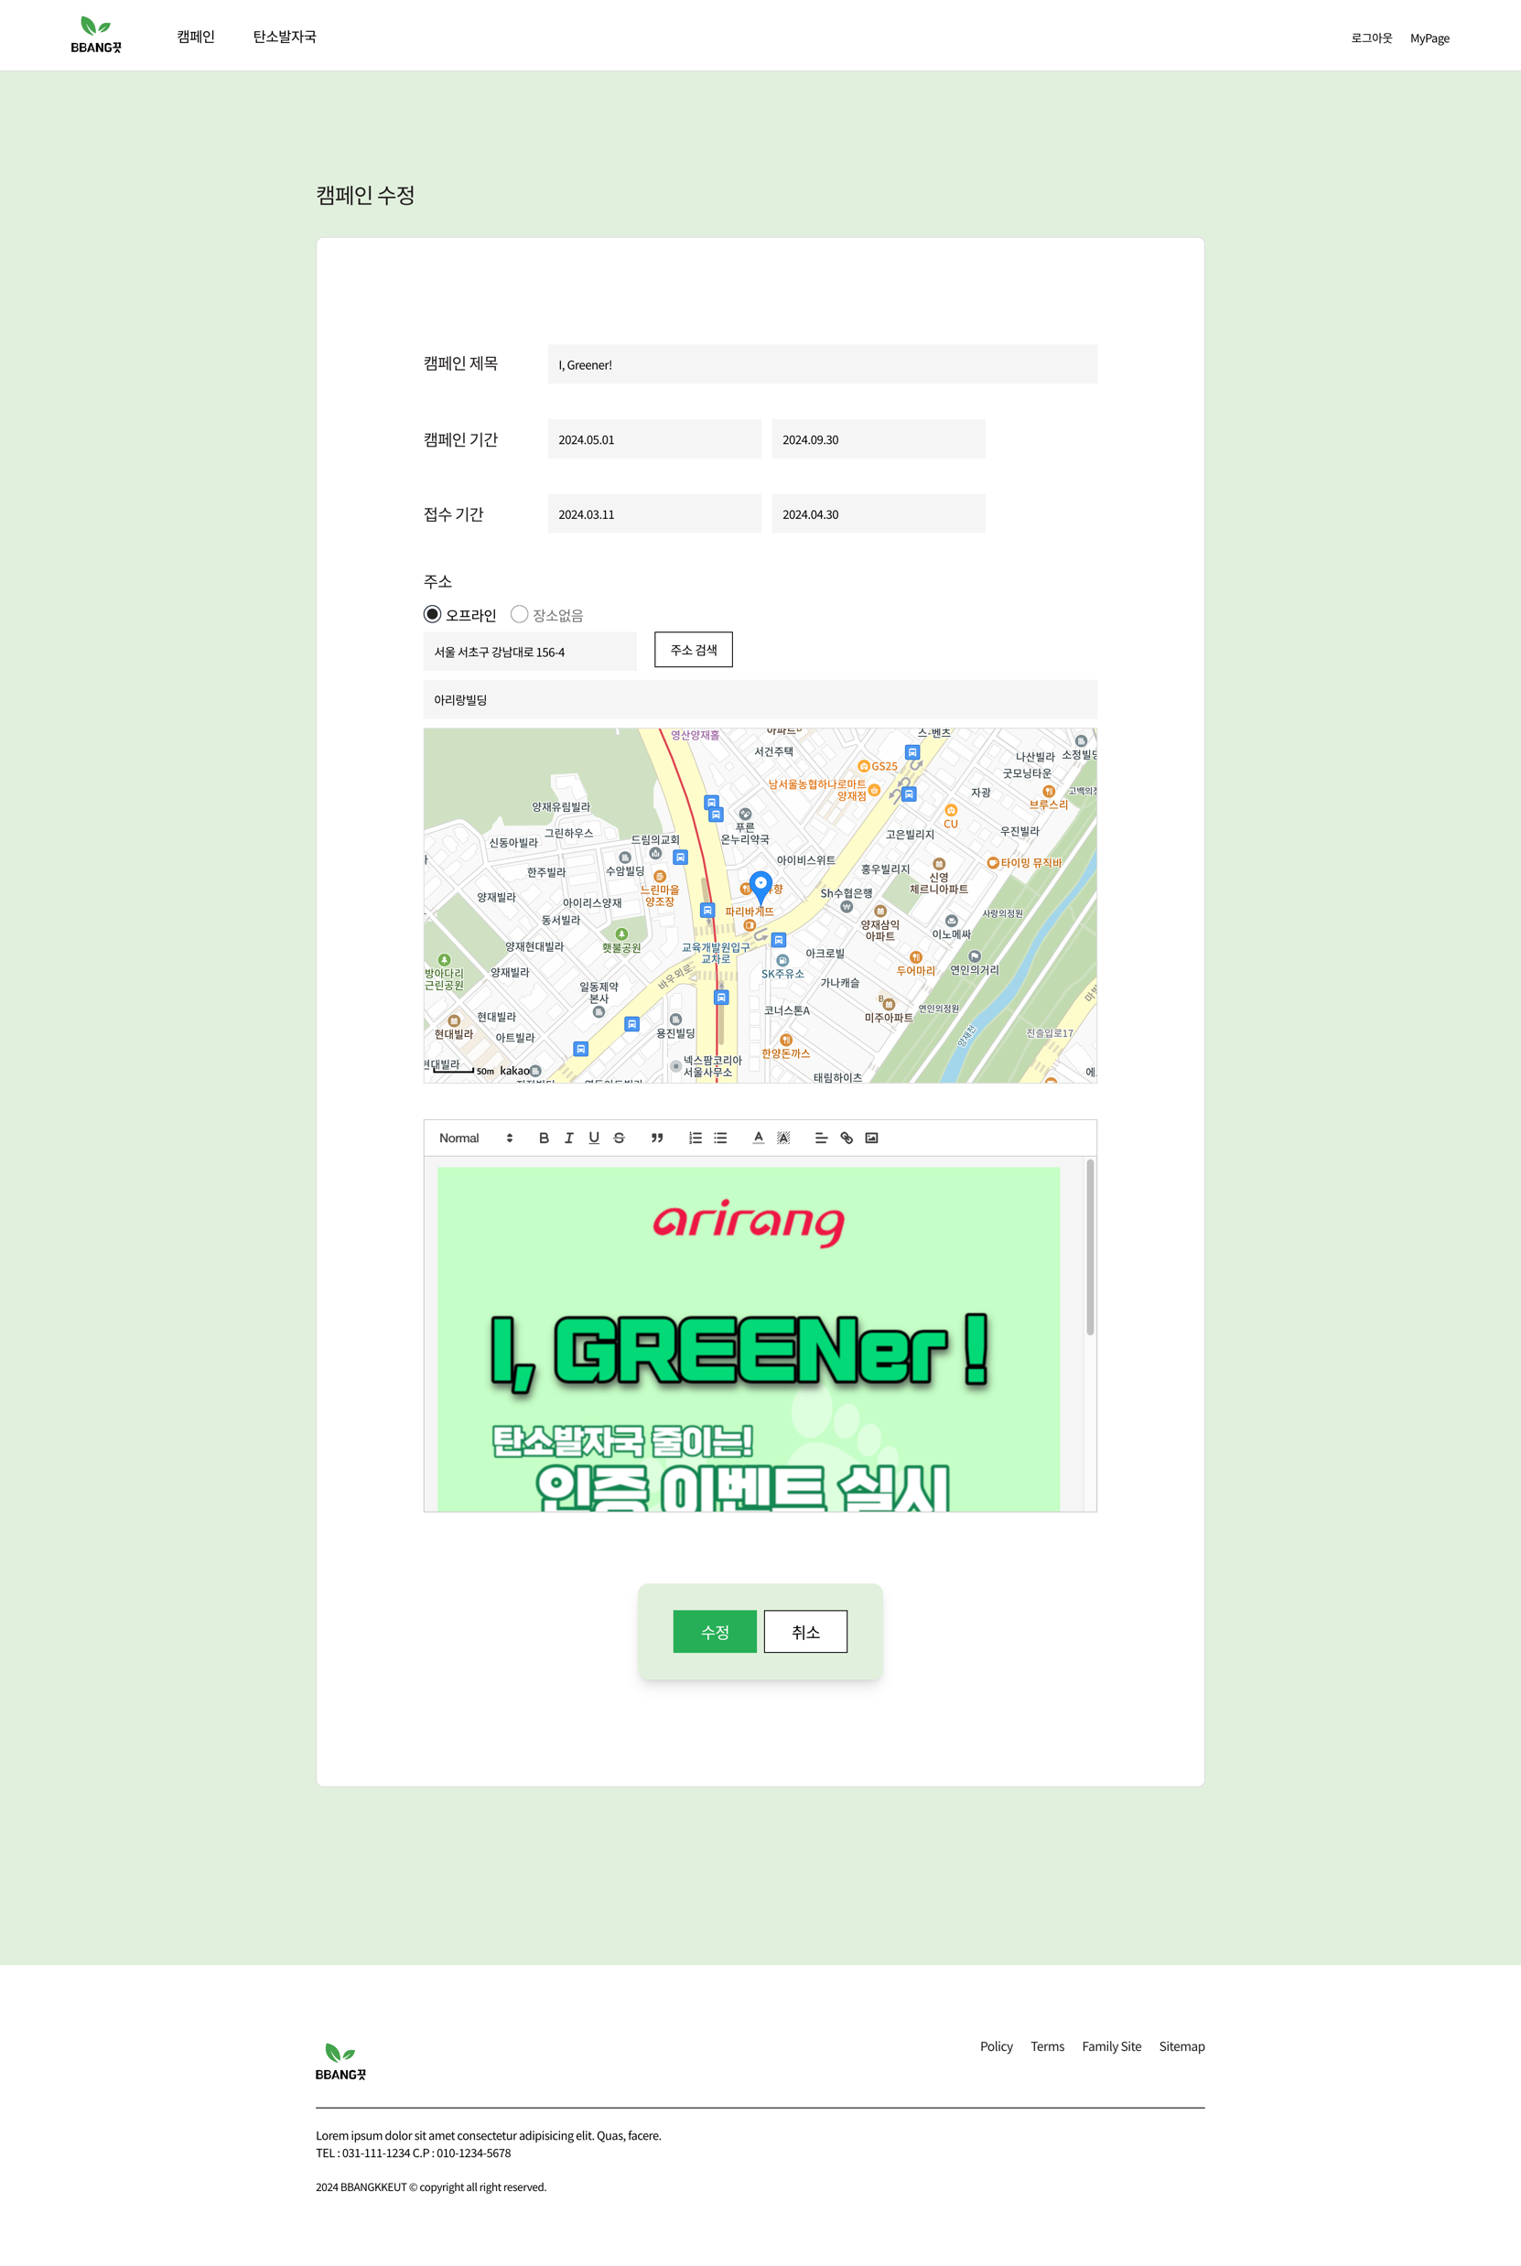
기능 소개 – 캠페인 수정
저장된 데이터 로드
수정된 데이터 서버에 업데이트
Notes:
검색 - 사용자가 입력한 키워드를 저장된 게시글에서 찾아
해당하는 글들을 필터링하여 노출
회원 유형별 탭
각 회원 유형에 따라 해당하는 게시글 노출
페이지네이션
페이지 분할

Slide 19
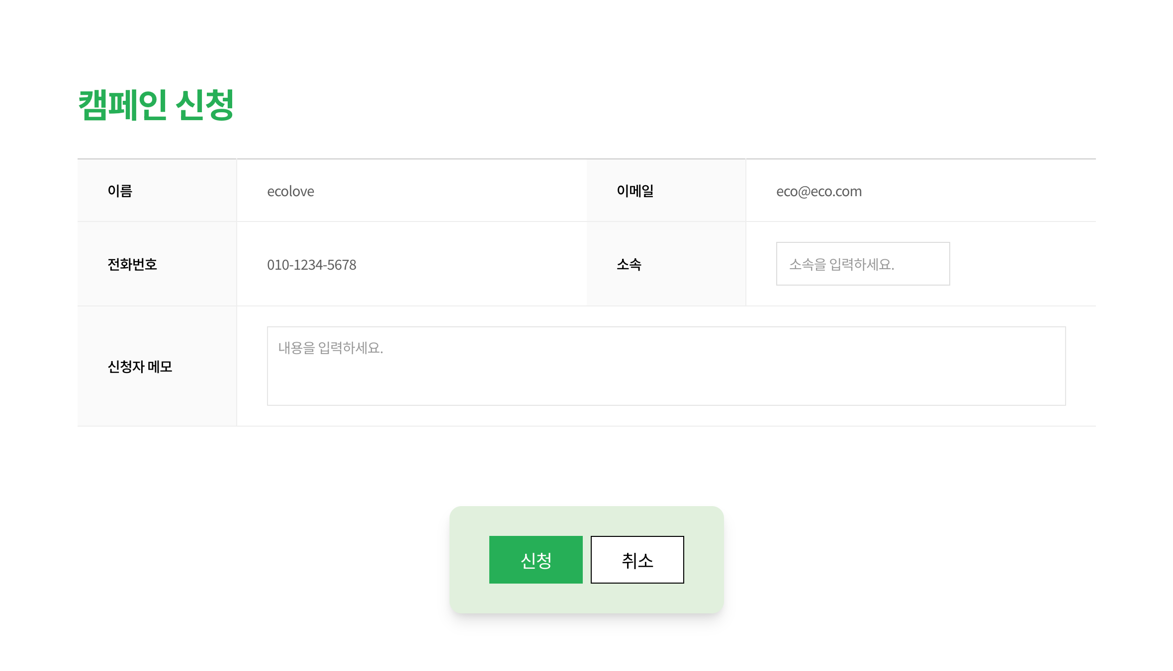
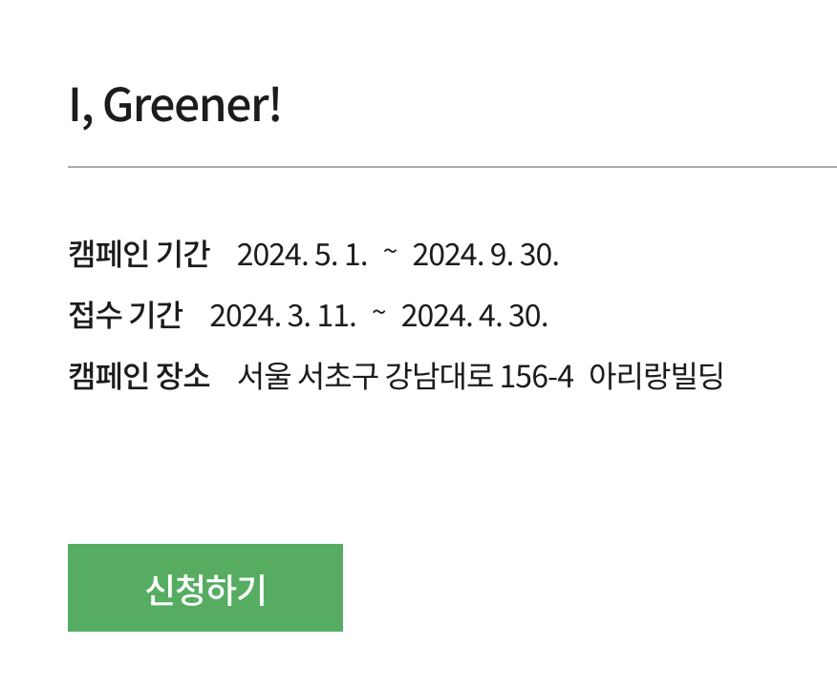
기능 소개 – 캠페인 상세 & 신청서
내가 작성한 글이 아닐 경우에만
신청하기 버튼 노출
로그인한 유저 데이터 로드
인풋에 작성한 데이터 서버에 업로드
Notes:
검색 - 사용자가 입력한 키워드를 저장된 게시글에서 찾아
해당하는 글들을 필터링하여 노출
회원 유형별 탭
각 회원 유형에 따라 해당하는 게시글 노출
페이지네이션
페이지 분할

Slide 20
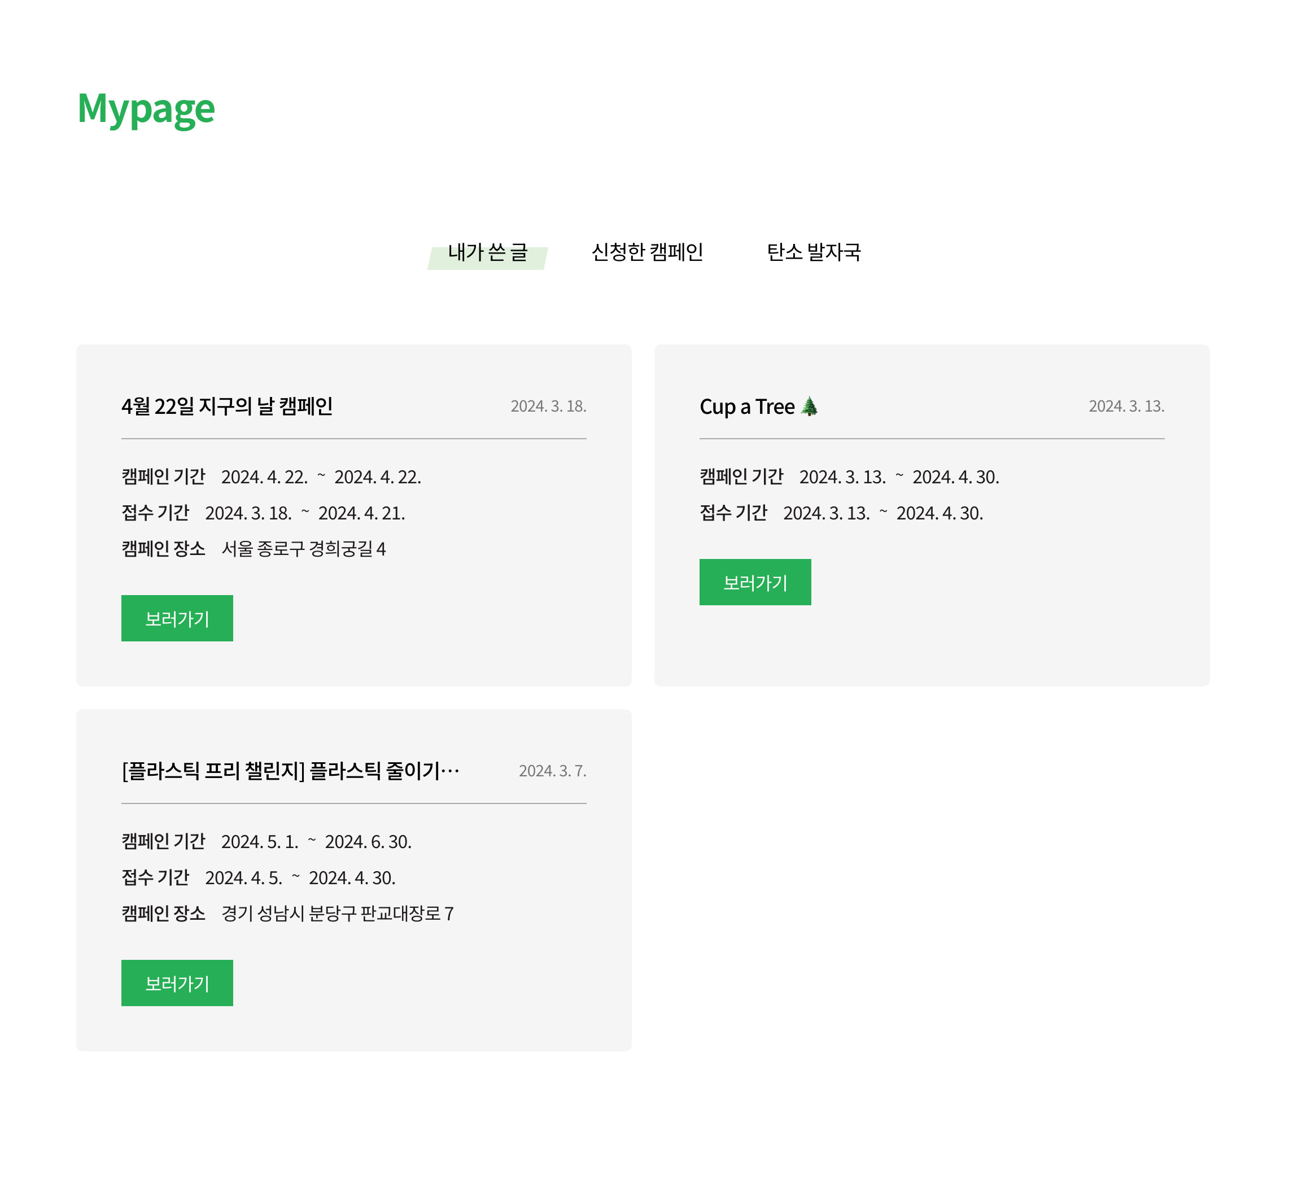
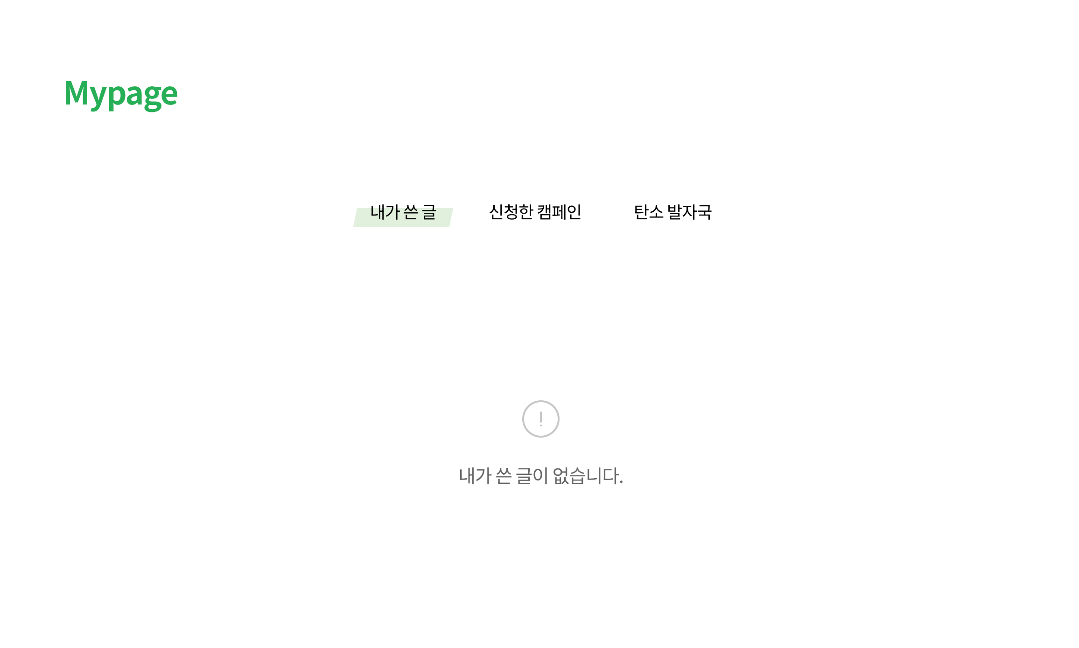
기능 소개 – 마이페이지
로그인한 유저가 작성한 글 노출
데이터가 없을 경우 노출되는 화면
Notes:
검색 - 사용자가 입력한 키워드를 저장된 게시글에서 찾아
해당하는 글들을 필터링하여 노출
회원 유형별 탭
각 회원 유형에 따라 해당하는 게시글 노출
페이지네이션
페이지 분할

Slide 21
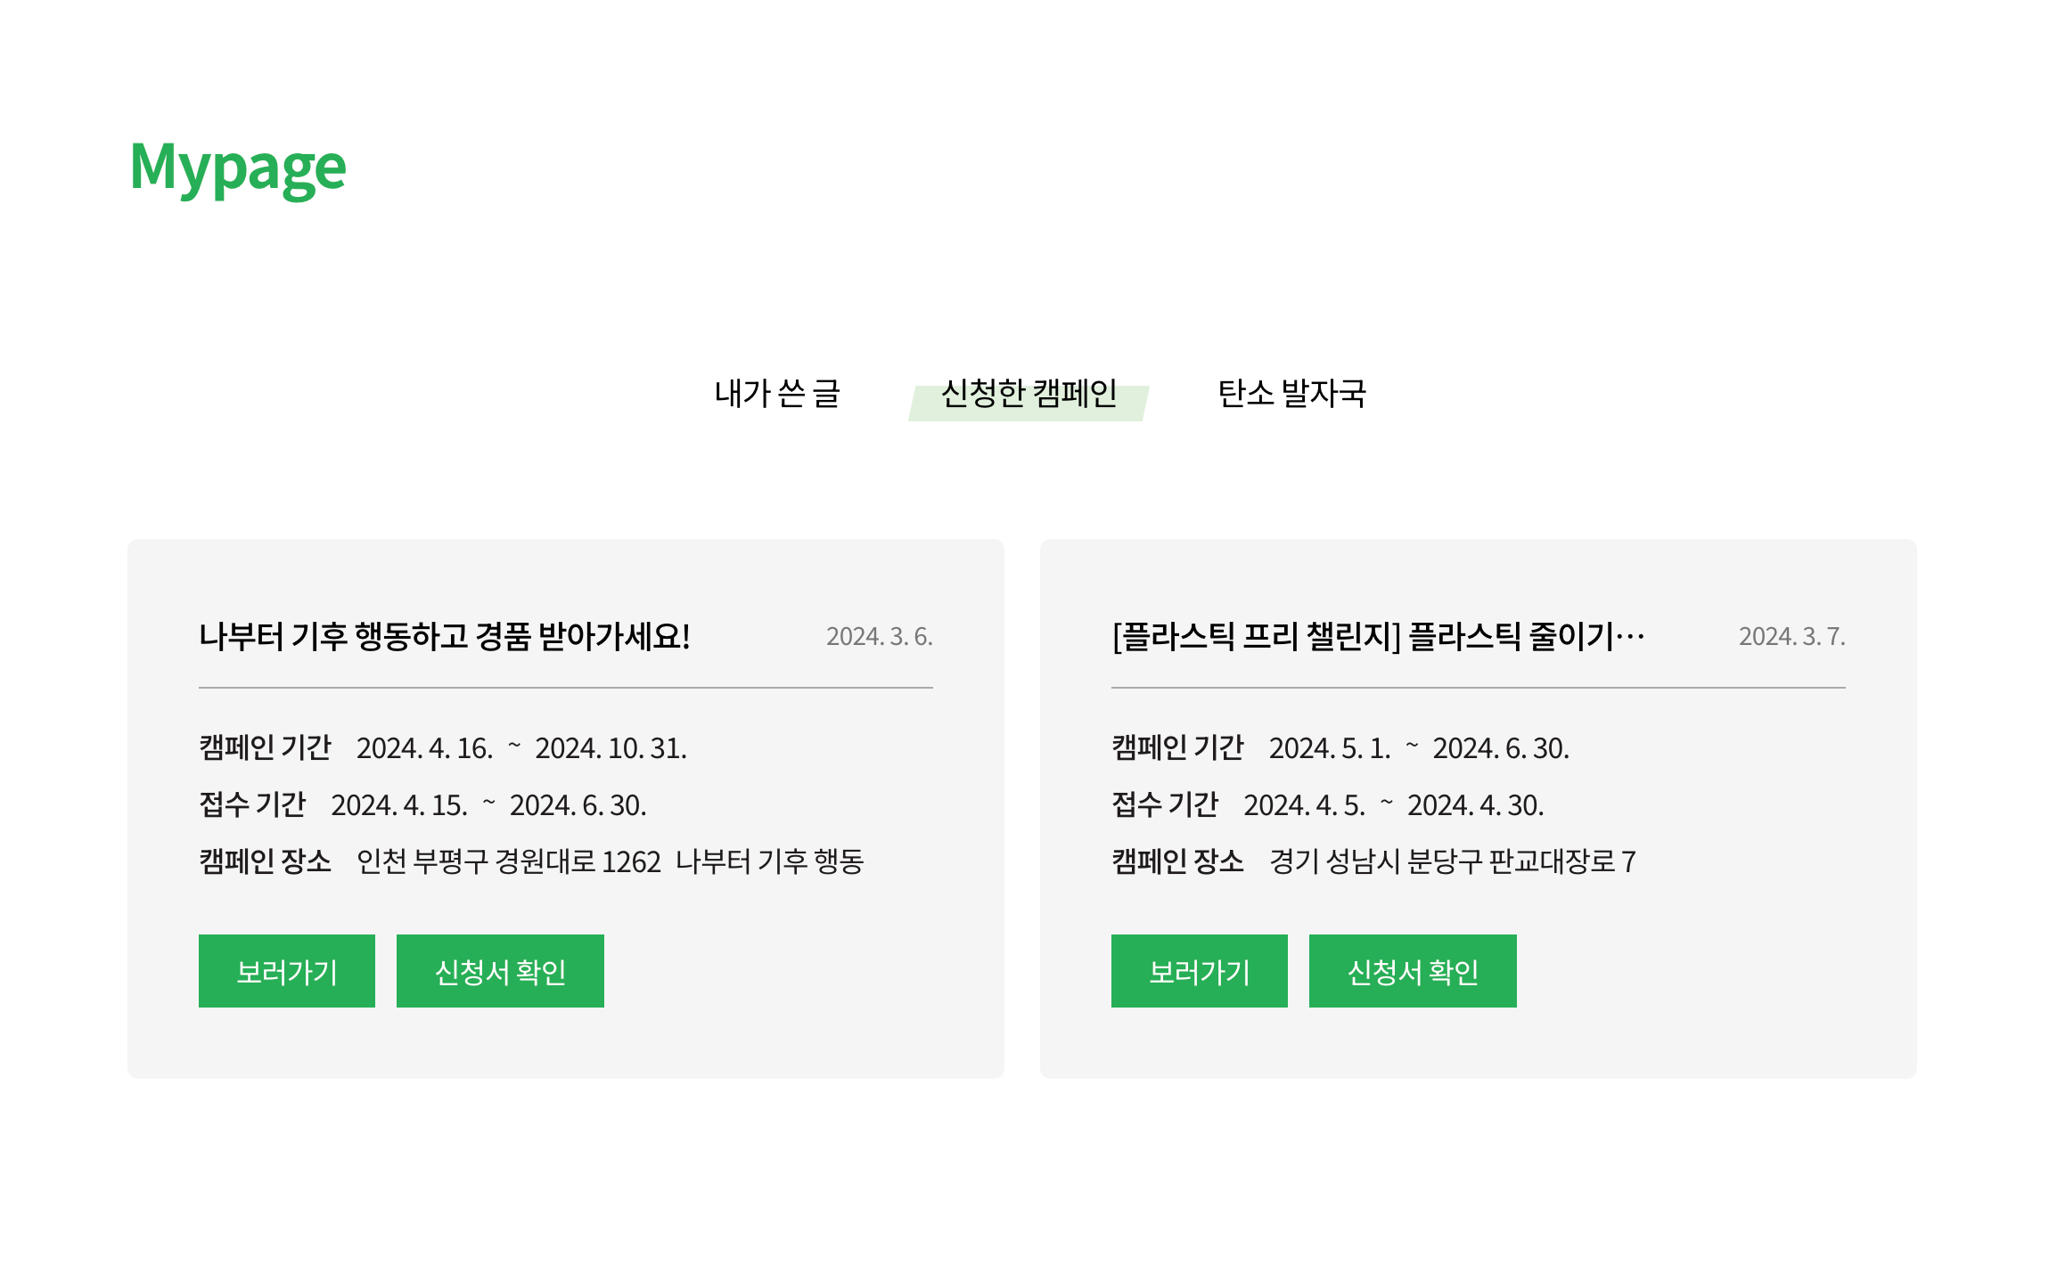
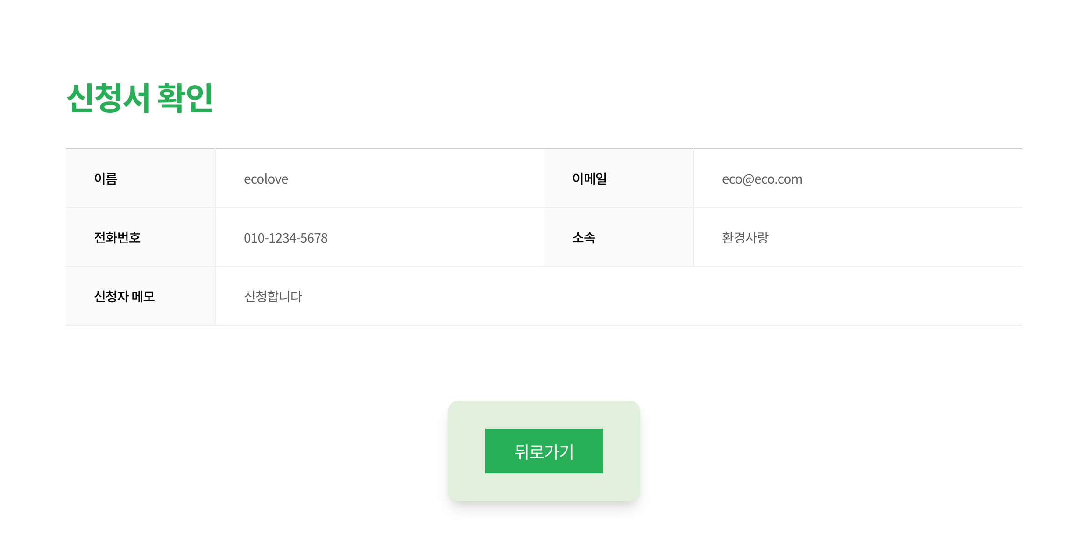
기능 소개 – 마이페이지
로그인한 유저가 신청한 캠페인 글 노출
신청서 확인 버튼 클릭 시 페이지 이동 및 신청서폼 데이터 로드
Notes:
검색 - 사용자가 입력한 키워드를 저장된 게시글에서 찾아
해당하는 글들을 필터링하여 노출
회원 유형별 탭
각 회원 유형에 따라 해당하는 게시글 노출
페이지네이션
페이지 분할

Slide 22
키워드1
키워드2
키워드3
필요한 경우 여기에서 세부 사항을 설명할 수 있습니다.
필요한 경우 여기에서 세부 사항을 설명할 수 있습니다.
필요한 경우 여기에서 세부 사항을 설명할 수 있습니다.

